Slide 1


散裂学术沙龙
CSNS伴生质子束实验平台（APEP）
现状及升级物理设计
加速器技术部 束流扩展应用组
报告人：邓亦凡
日期：2025年9月5日

Slide 2
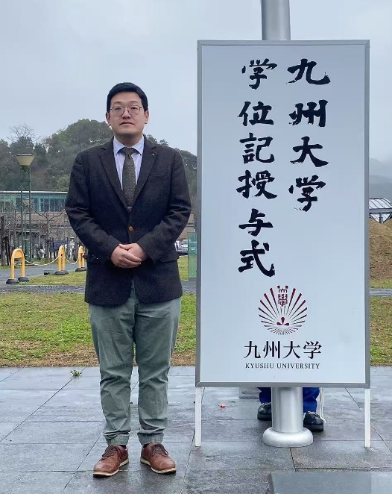
个人简历
教育背景：
2021.3-2024.3 博士 九州大学（日本） 等离子与量子理工
2016.9-2019.6 硕士 西安交通大学 核科学与核技术
2012.9-2016.6 本科 西安交通大学 核工程与核技术
参加工作：
2024.5.8 中科院高能物理研究所 博士后 同位素产生研究&质子辐照终端设计

Slide 3
01
APEP实验终端背景
实验终端现状与应用领域
02
升级核心结构设计
瞬时流强调整，能量调节，本底控制，高功率运行，引出设计
03
CONTENTS
关键参数与应用场景
测试点流强、通量、剂量参数
04
应用潜力
核数据测量、辐照生物医学、航天环境器件辐照测试
05
未来计划
设计与改造实施计划
Notes:
99916d51-e60a-4a9d-bca3-f5c5f28a3080.source.default.zh-Hans

Slide 4
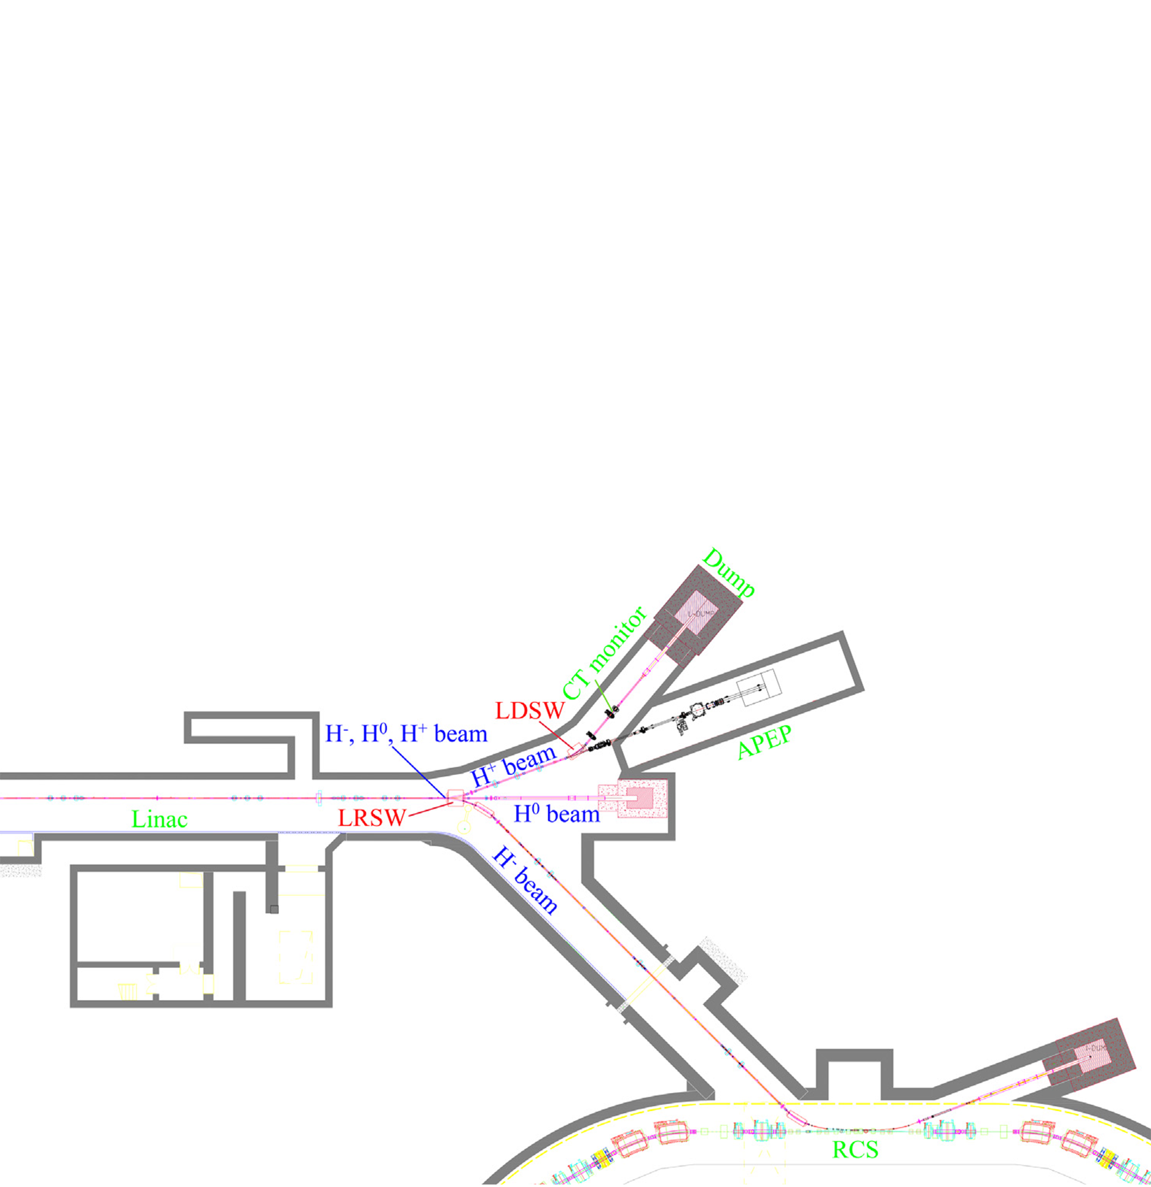
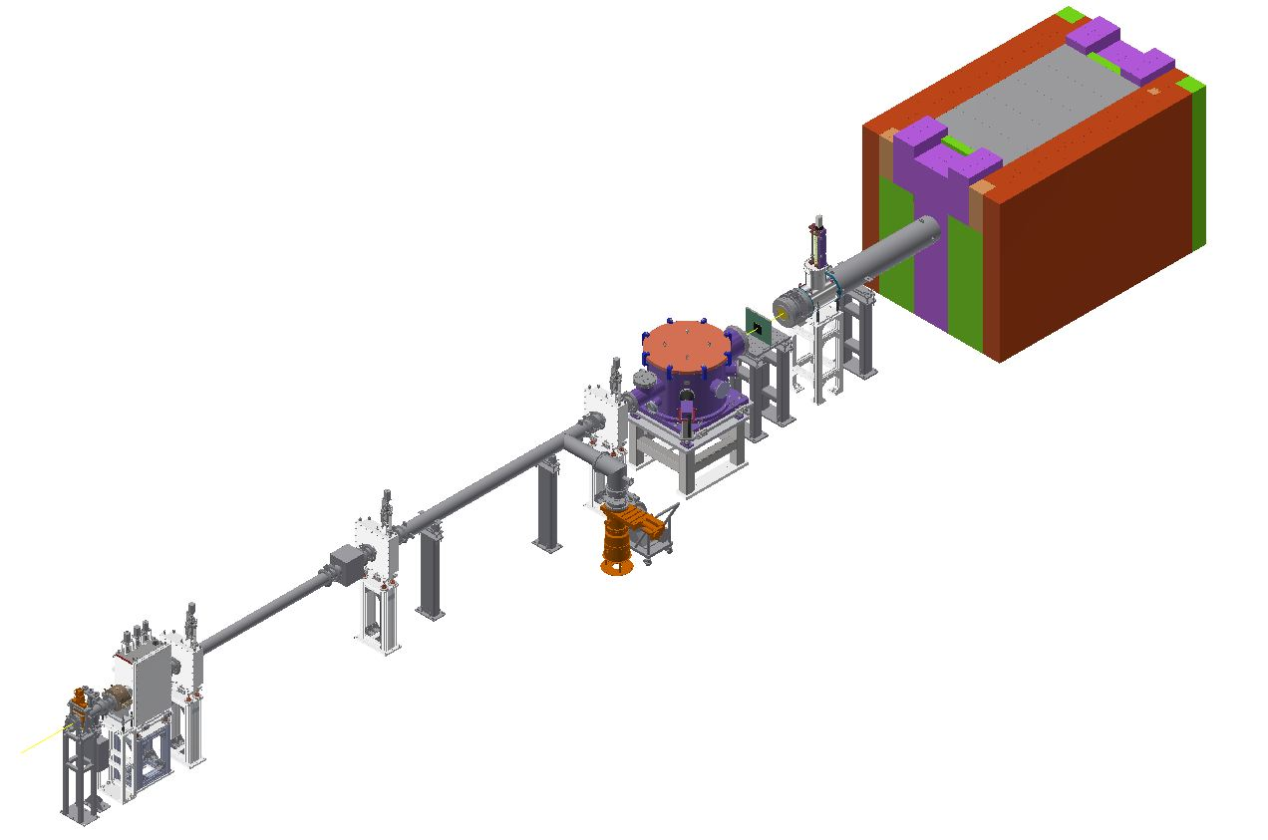
1
1. APEP实验终端背景
CSNS-APEP现状
APEP-I： 器件及电子学辐照测试、材料辐照损伤、质子探测器标定
Facilities | Energy (MeV) | Aver. Intensity (p/s) | Aver. Flux (p/cm²/s) | Inst. Intensity (p/s) | Spot (cm²) | Frequency (Hz) | Pulse (μs)
APEP (CSNS-I) | 10 – 80 | 10⁸ – 10¹¹ | 10⁶ – 10⁹ | 10⁹ – 10¹³ | 1×1 – 5×5 | 25 | 400
法拉第筒
真空测试靶室
准直器3
大气测试点
Linac, 80 MeV@CSNS-I
Associated Proton Experimental Platform (APEP)
16 W
准直器2
降流及降能器
准直器1
真空阀门
CT束流监测

Slide 5
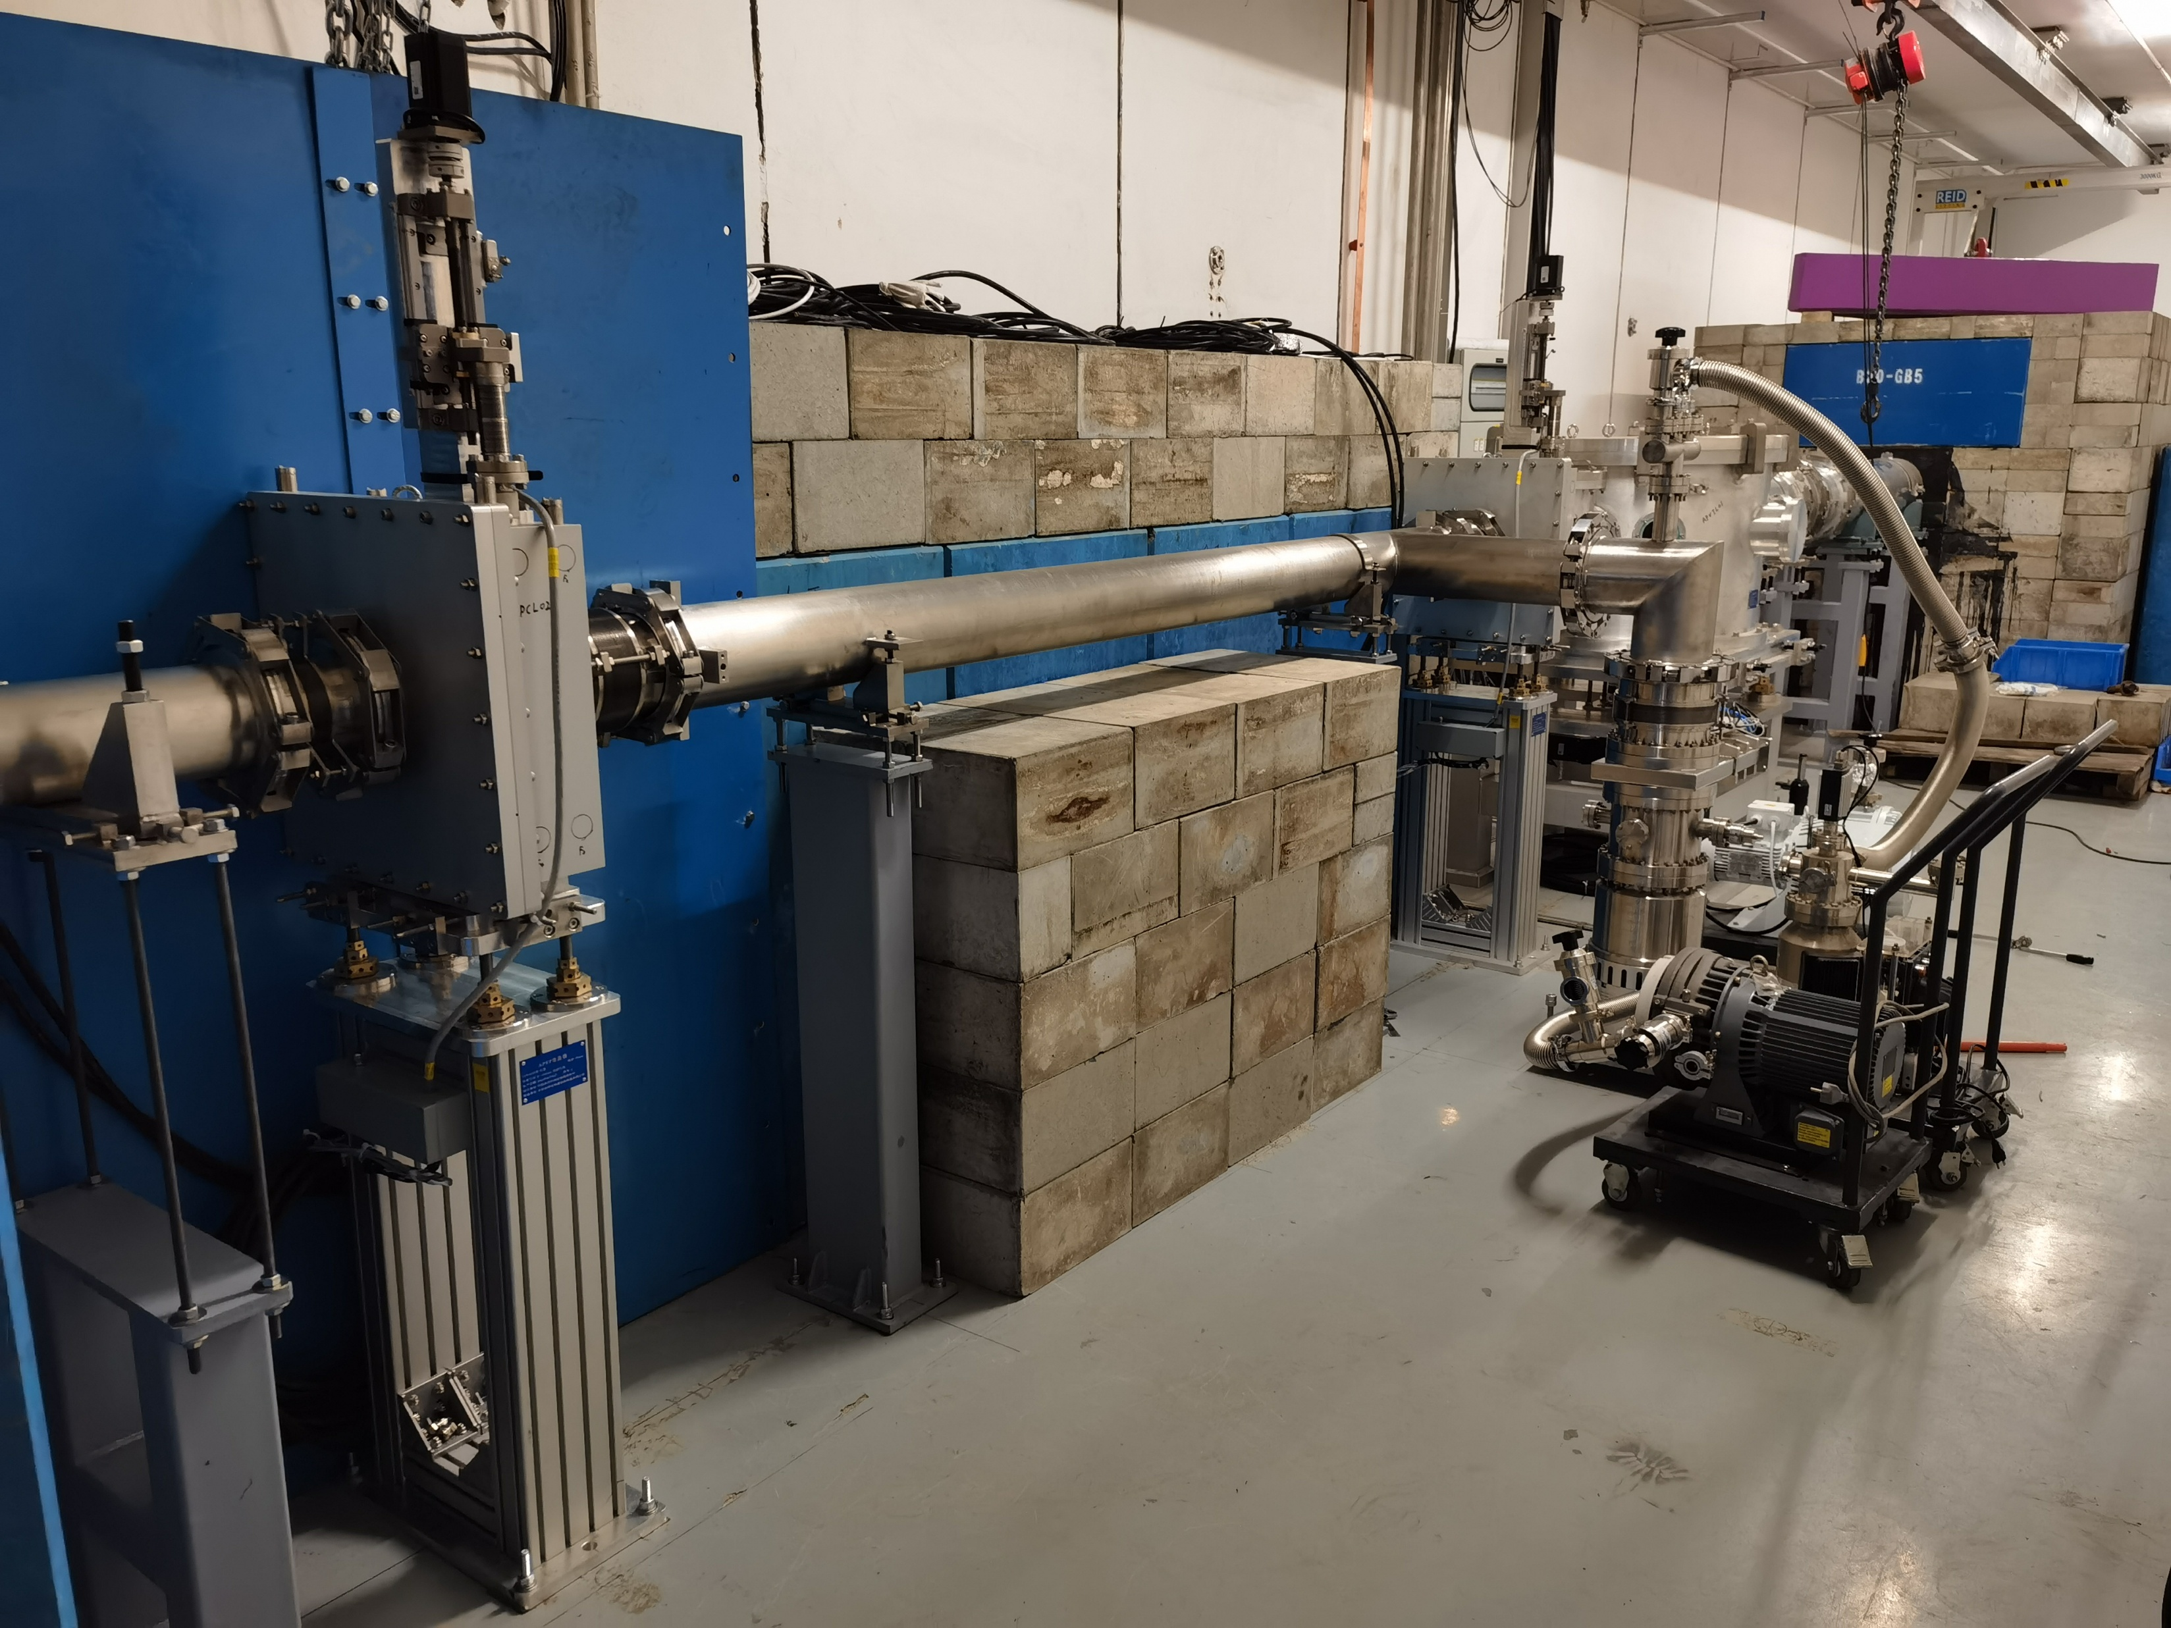
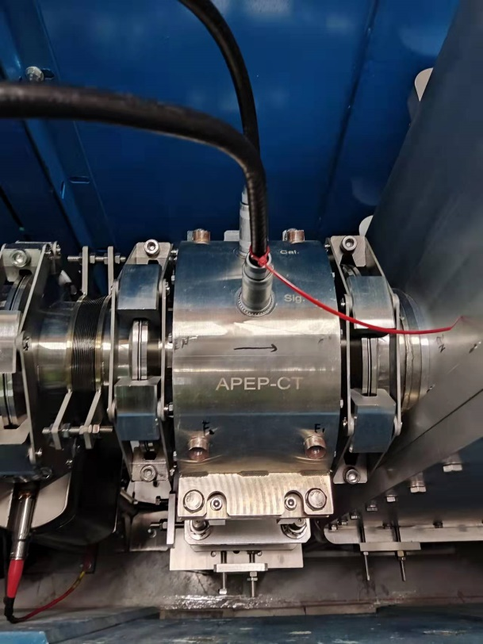
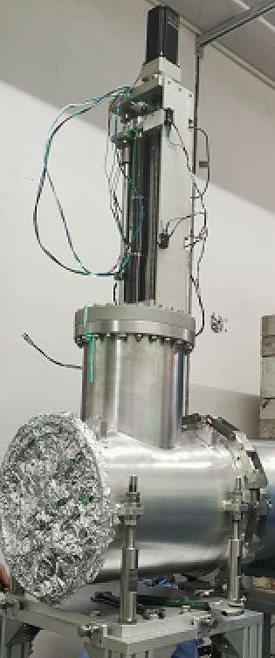
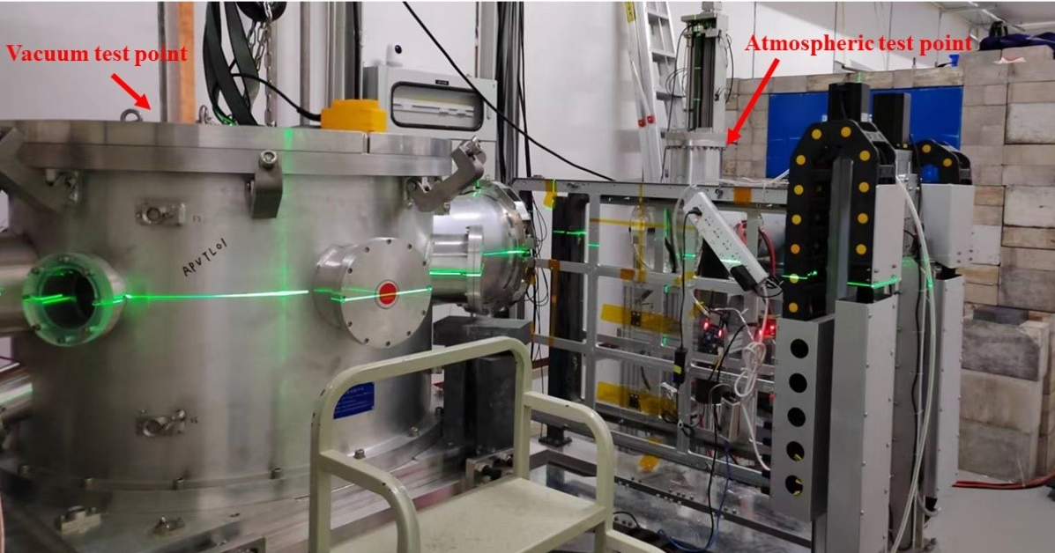
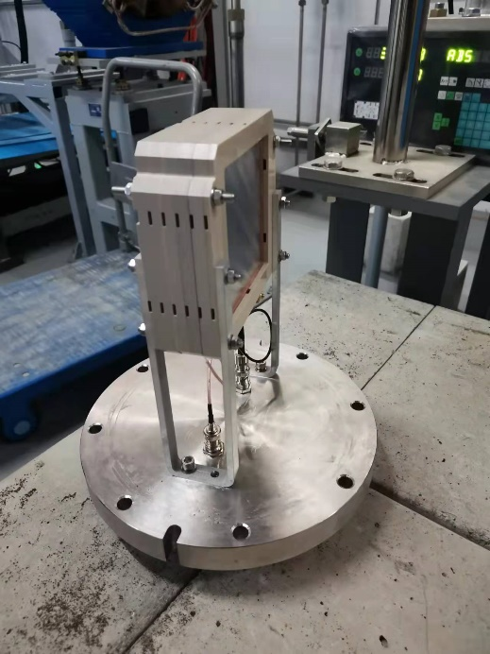
2
1. APEP实验终端背景
CT流强监测
法拉第桶
准直器
CSNS-APEP现状
真空测试点
大气测试点
二次电子流强监测

Slide 6
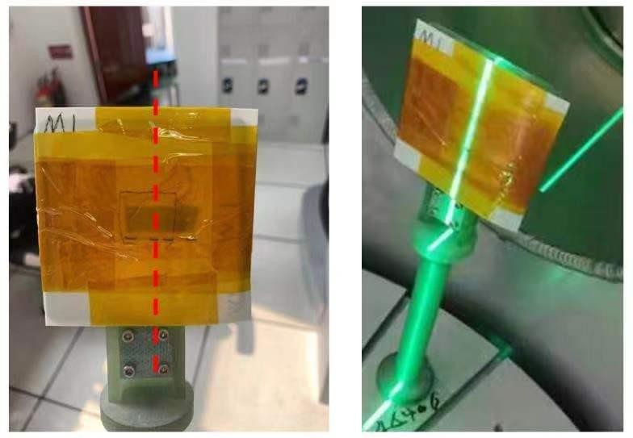
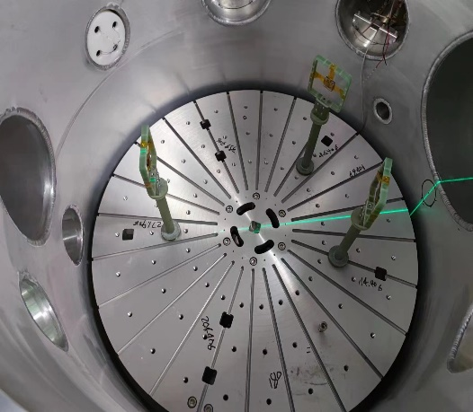
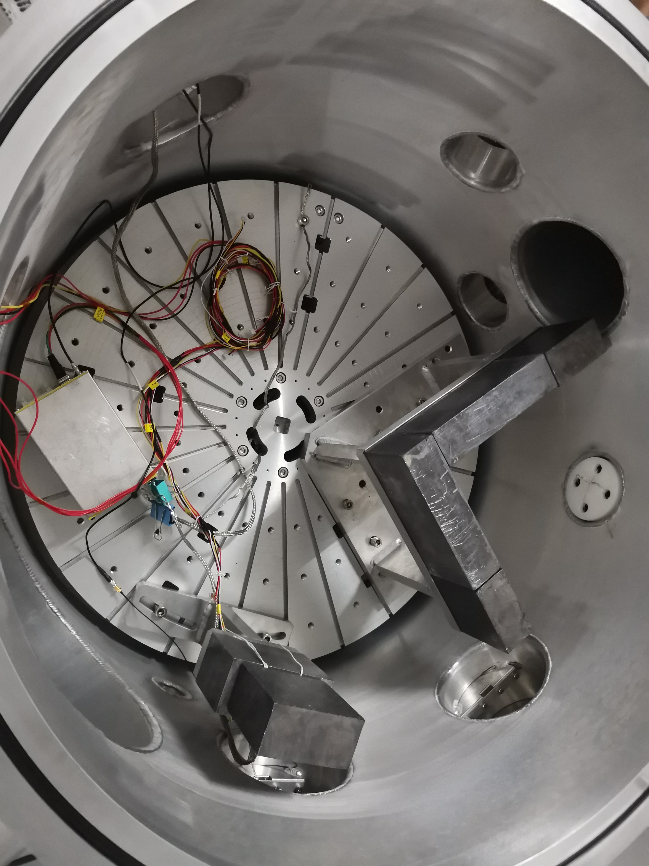
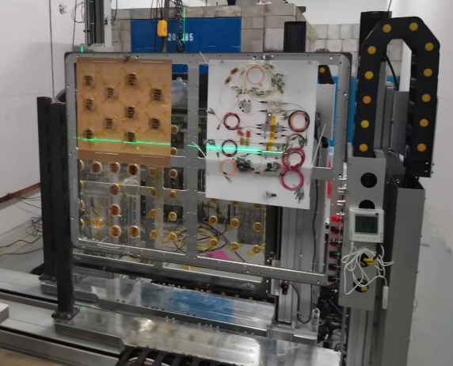
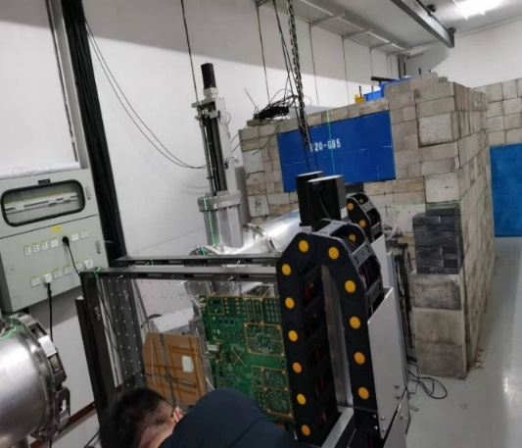
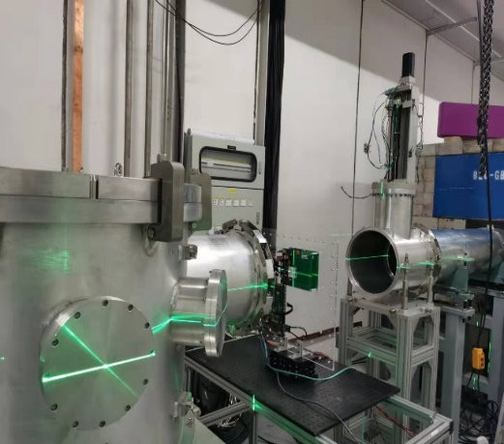

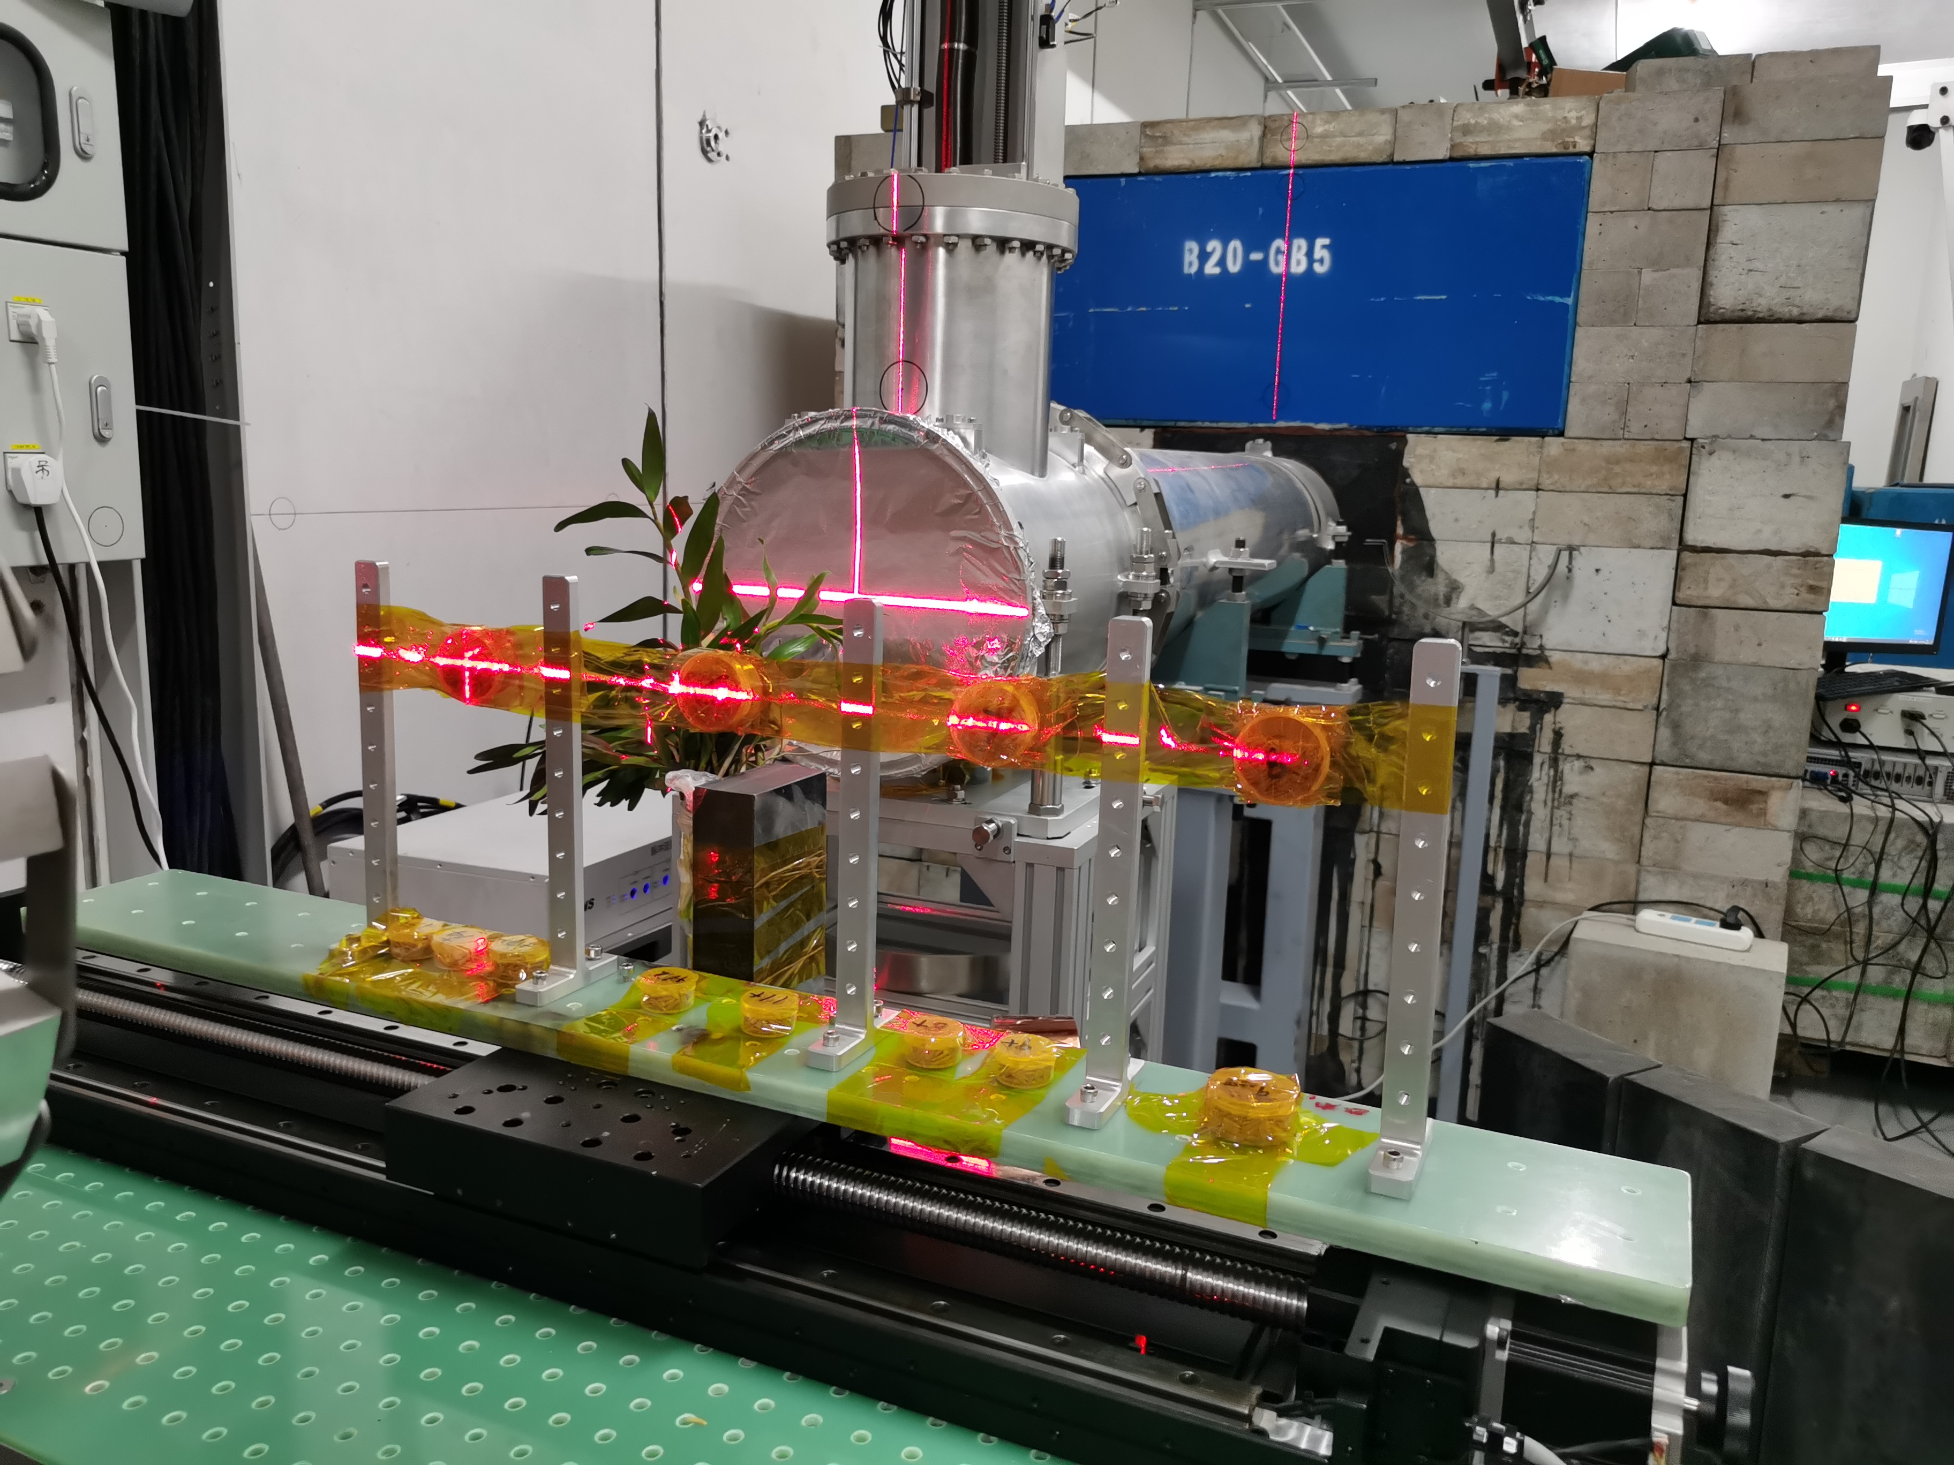
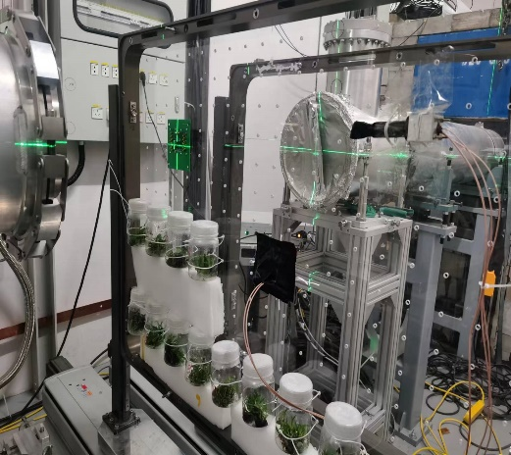
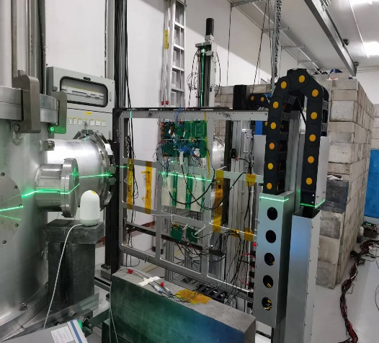
3
1. APEP实验终端背景
CSNS-APEP现状
Detector radiation tests
Si material radiation damage
Radionuclide activity measurements
Detector calibration
Space photoelectric device radiation
ASIC SEE for LHCb detector
ASIC SEE for ATLAS
Radiation-induced mutation breeding
Communication devices radiation

Slide 7
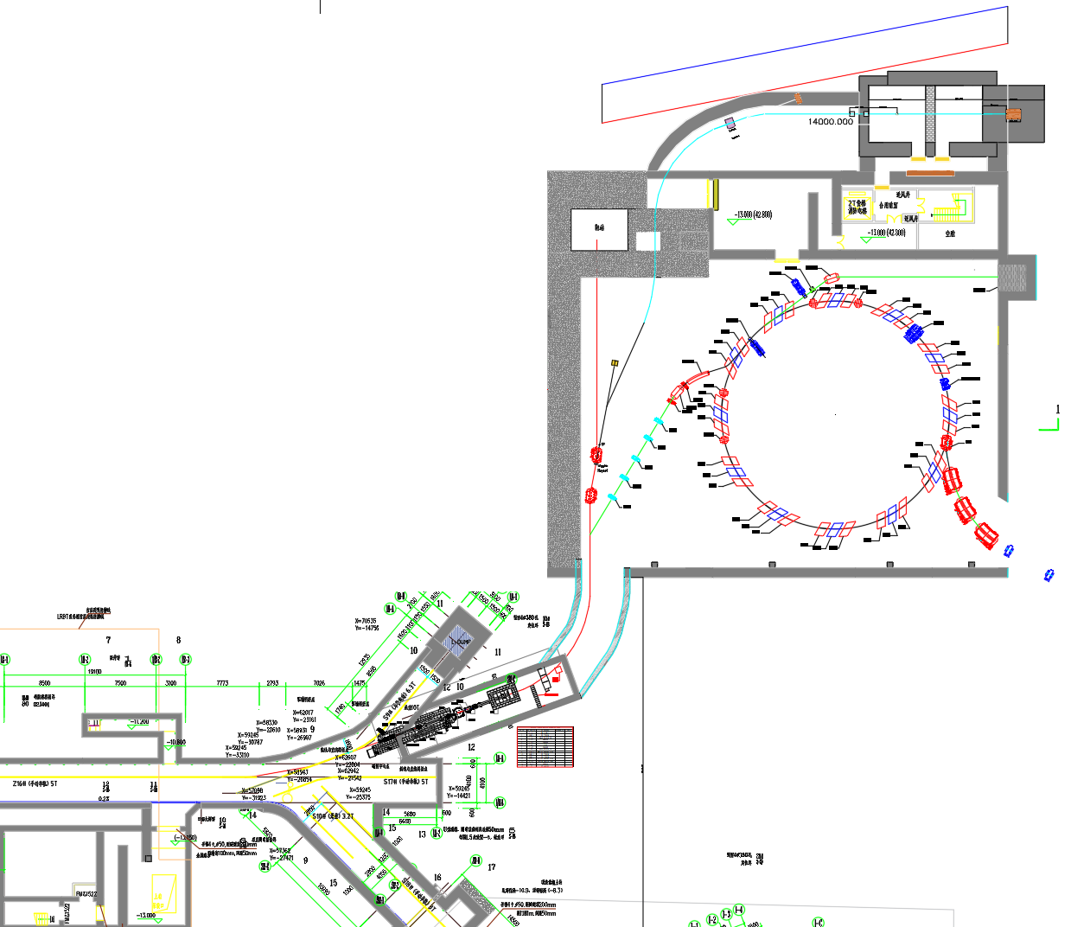
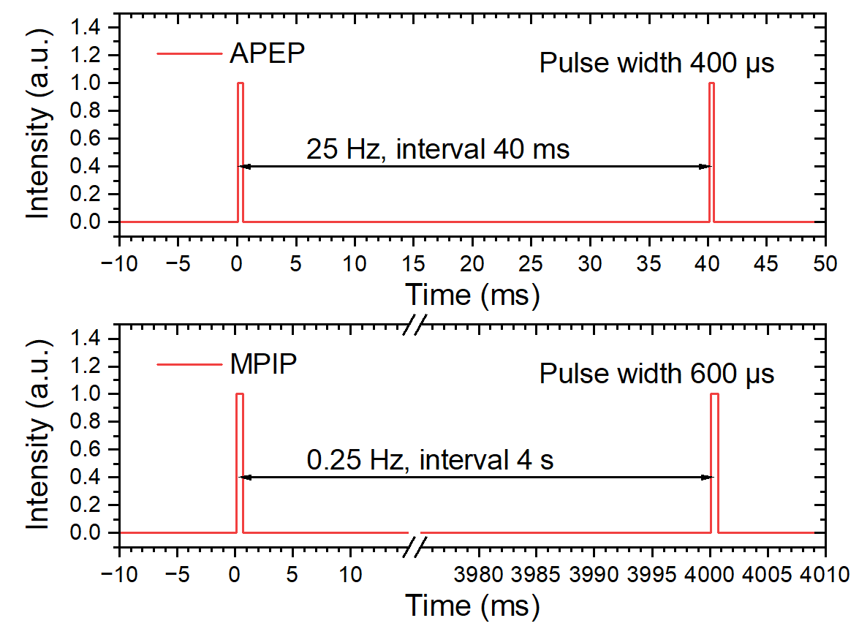
5
2.升级核心结构设计
CSNS-APEP现状与升级计划
APEP-I： 器件及电子学辐照测试、材料辐照损伤、质子探测器标定
Facilities | Energy (MeV) | Aver. Intensity (p/s) | Aver. Flux (p/cm²/s) | Inst. Intensity (p/s) | Spot (cm²) | Frequency (Hz) | Pulse (μs)
APEP (CSNS-I) | 10 – 80 | 10⁸ – 10¹¹ | 10⁷ – 10⁹ | 10⁹ – 10¹³ | 1×1 – 5×5 | 25 | 400
APEP (CSNS-II) | 80 – 300 | 10⁵ – 10¹³ | 10⁴ – 10¹² | 10⁷ – 10¹⁶ | 1×1 – 10×10 | 25 or 0.25 | 600
APEP-II： 中能质子辐照终端
核反应数据测量
同位素产生与应用
质子闪疗与剂量学研究
探测器/材料辐射损伤
器件辐照测试
Linac, 300 MeV@CSNS-II

Slide 8
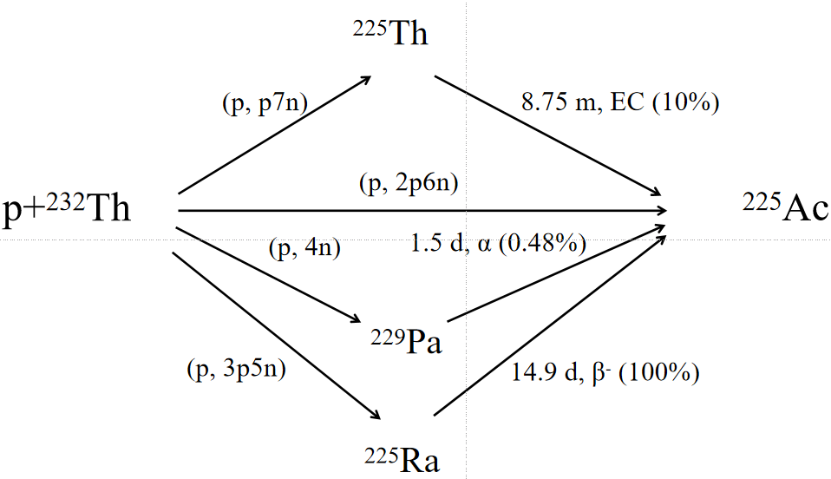
6
2.升级核心结构设计
产额测量
同位素产生
分离实验/纯度测定
>1E9 p/cm²/s
高流强
靶结构测试
稀有反应道
短寿命核素
核数据测量
低本底，高流强
核结构测量
探测器辐照损伤
注量~5E18 p/cm² [1]
高注量
80 - 300 MeV质子应用领域
辐射损伤
器件位移损伤
注量>1E14 p/cm²
材料辐照损伤
高注量
短寿命核素分支测量举例
质子治疗技术研究
SOBP调制
复杂过程时间区域
指数律
辐照生物医学
质子闪疗技术研究
瞬时 >40Gy/s [2]
低本底
辐照生物医学效应
低本底，小束斑
单粒子效应截面
平均<3E9 p/cm²/s
瞬时<1E12 p/cm²/s [3]
低流强
器件辐照测试
3D封装器件测试
注量率效应研究
注量率可调
[1] ECFA Detectors R&D Roadmap Process Group, 《The 2021 ECFA detector research and developement roadmap》, CERN, 2021.
[2] S. Jolly, H. Owen, M. Schippers, and C. Welsch, “Technical challenges for FLASH proton therapy,” Physica Medica, vol. 78, pp. 71–82, Oct. 2020
[3] A. Coronetti, et.al., “Assessment of the Quirónsalud Proton Therapy Centre Accelerator for Single Event Effects Testing,” IEEE Transactions on Nuclear Science, vol. 71, no. 8, pp. 1571–1579, Aug. 2024
同位素测量时间结构
空间质子能谱

Slide 9
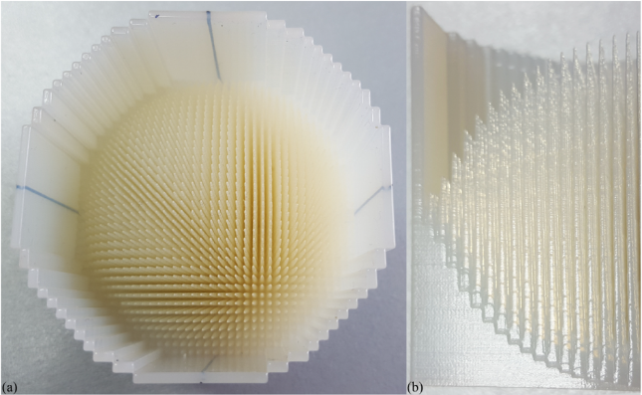
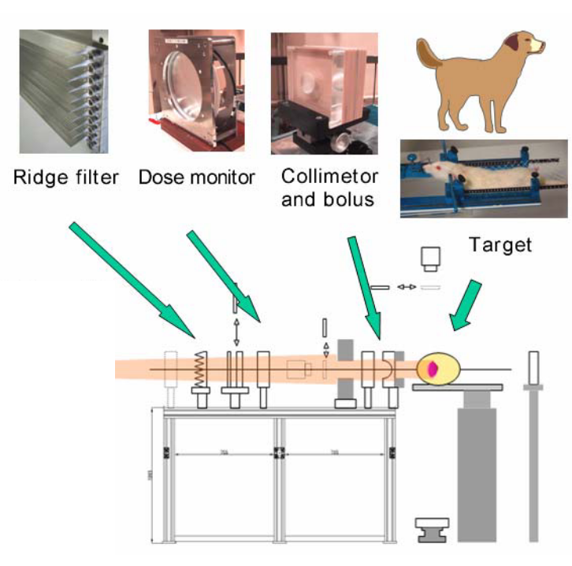
7
2.升级核心结构设计
产额测量
医用同位素产生
分离实验/纯度测定
>1E9 p/cm²/s
高流强
靶结构测试
稀有反应道
短寿命核素
医用核数据测量
低本底，高流强
核结构测量
探测器辐照损伤
注量~5E18 p/cm²
高注量
3D打印射程调制器[1]
80 - 300 MeV质子应用领域
辐射损伤
器件位移损伤
注量>1E14 p/cm²
材料辐照损伤
高注量
短寿命核素分支测量举例
质子治疗技术研究
SOBP调制
辐照生物医学
质子闪疗技术研究
瞬时 >40Gy/s [1]
低本底
辐照生物医学效应
低本底，小束斑
平均<3E9 p/cm²/s
瞬时<1E12 p/cm²/s
低流强
单粒子效应截面
器件辐照测试
3D封装器件测试
注量率效应研究
注量率可调
[1] S. Jolly, H. Owen, M. Schippers, and C. Welsch, “Technical challenges for FLASH proton therapy,” Physica Medica, vol. 78, pp. 71–82, Oct. 2020
[2] A. E. Torshabi et al., “A Study on Beam Flattening Based on Compact Double Scatterer Applicable to Rotational Beam Irradiation System in the Proton Therapy Facility at CYRIC, Tohoku University,” Progress in Nuclear Science and Technology, vol. 1, no. 0, pp. 509–512, Feb. 2011
CYRIC System [2]

Slide 10
8
2.升级核心结构设计
Facilities | Energy (MeV) | Flux (p/cm²/s) | Spot Size (cm)
PSI | 6 – 230 | 2×10⁹ | Ø 9
TRIUMF (BL1B) | 120 – 500 | 10⁵ – 4×10⁷ | 3×3 – 7.5×7.5
XiPAF | 60 – 230 | 10⁵ – 10⁸ | ~10×10
SESRI | 60 – 300 | 10⁴ – 10⁸ | 1×1 – 30×30
APEP(CSNS-I) | 10 – 80 | 10⁷ – 10¹⁰ | 1×1 – 5×5
APEP(CSNS-II)* | 80 – 300 | 10⁴ – 10¹² | 1×1 – 10×10
25Hz 可调流强引出 or 0.25Hz单发引出——引出装置设计
0.25Hz模式大范围流强调整设计——限流器设计
大范围能量调整设计——降能器设计
低本底实验环境设计——本底优化设计
高功率运行设计——散热与辐射防护设计
建成后，各项指标满足多个领域研究需求，束流参数处于国际先进水平。

Slide 11
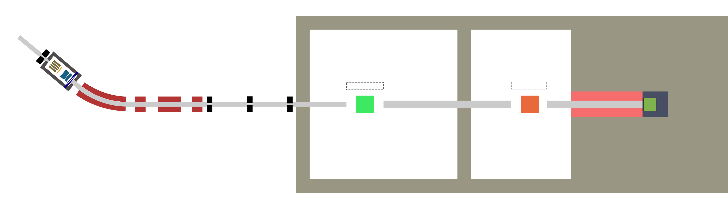
9
2. 核心结构设计
总体布局与关键参数
限流器及降能器置于弯转磁铁前，束流经降能器后重新收集传输
开关为引出磁铁，可实现单发辐照模式（600μs，8.32E13 p）
分为低本底实验终端，和高剂量实验终端
设置真空罐，用于安装可拆卸装置（如射程调制器）
Native Beam |  | At Air Test Point
Performance | Value | Performance | Expected Value
Power : | 1 kW | Energy : | 50 – 300 MeV
Frequency : | 0.25 Hz or 25 Hz | Intensity : | 10⁵ – 10¹³ p/s
Intensity: | 2.08×10¹³ p/s | ΔE (FWHM) : | < 10%
Energy: | 300 MeV | Spot Size : | 1×1 – 10×10 cm²
Beam size: | ϕ 3 cm | Spot Uniformity : | > 90%
Restrictor
Degrader
3 m
6 m
5 m
3 m
6 m
Quick-install tube
Beam Dump
Vacuum Tank
Put range modulator, etc.
Magnets
Collimators
Low background Room
Ultra High Dose
实验终端总体布局设计

Slide 12
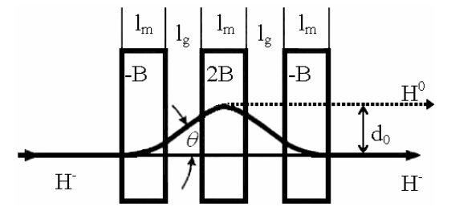
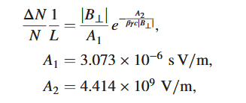
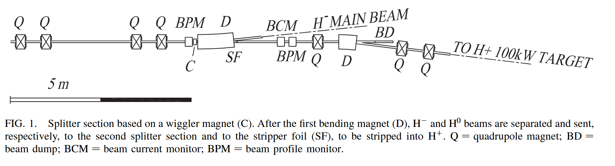
10
2. 核心结构设计
引出设计
剥离关系：
磁铁信息 ：
借鉴设计：ISOL
B: 0.5 – 1 T
Wide(lm) : 30 mm
Gap(lg) : 40mm
H0参数：
角散: 2θ ~ 0.2 deg
位置偏移：d0 ~ 0.3mm

Slide 13
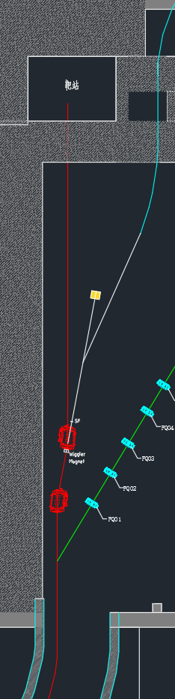
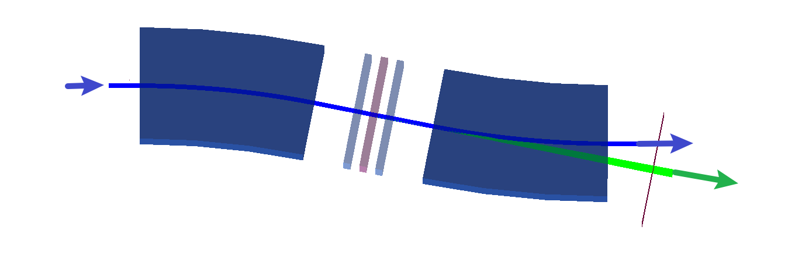
12
2. 核心结构设计
直流磁铁(常开)
Bend1 = 0.6T，θ=11°
引出设计
快开关磁体
Bend2 = 0.6T，θ=11°
磁剥离装置
~20 cm
H0Dump
~2.5 m
主束信息：
模式1 ： Bend1，Bend2， 磁剥离装置运行 – 25Hz 可调流强引出
模式2 ： Bend1运行，磁剥离断电，Bend2作为开关 -- 0.25Hz单发引出

Slide 14
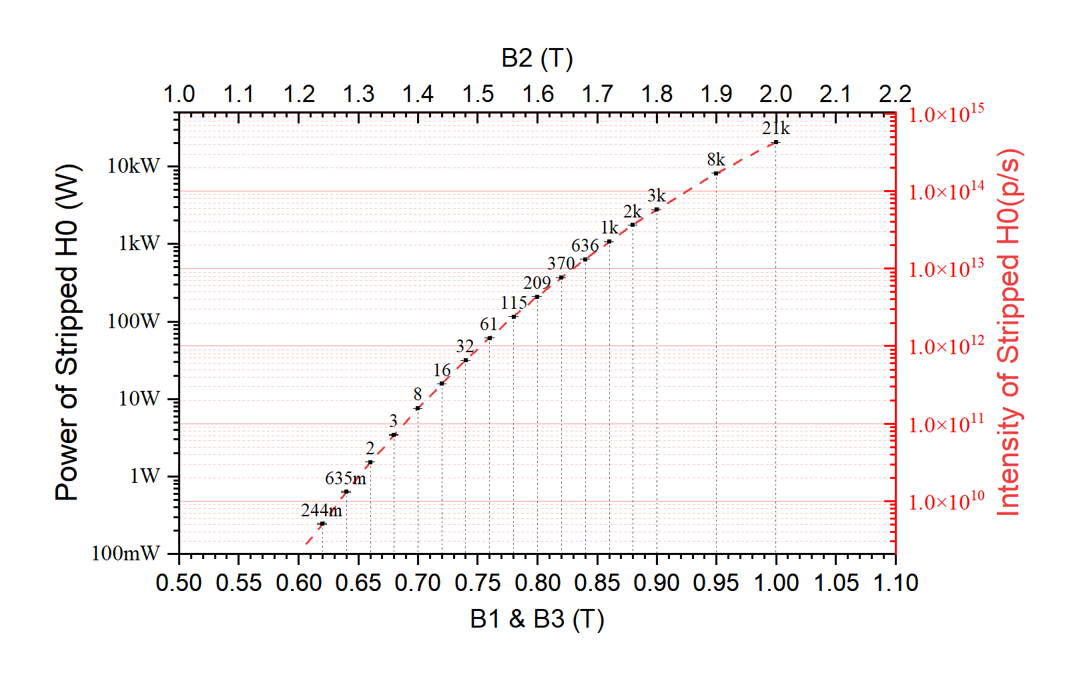
13
2. 核心结构设计
引出设计
25Hz 引出功率/流强连续调整范围:
1W – 1kW (B2: 1.3 – 1.7 T)
B1
B2
B3

Slide 15
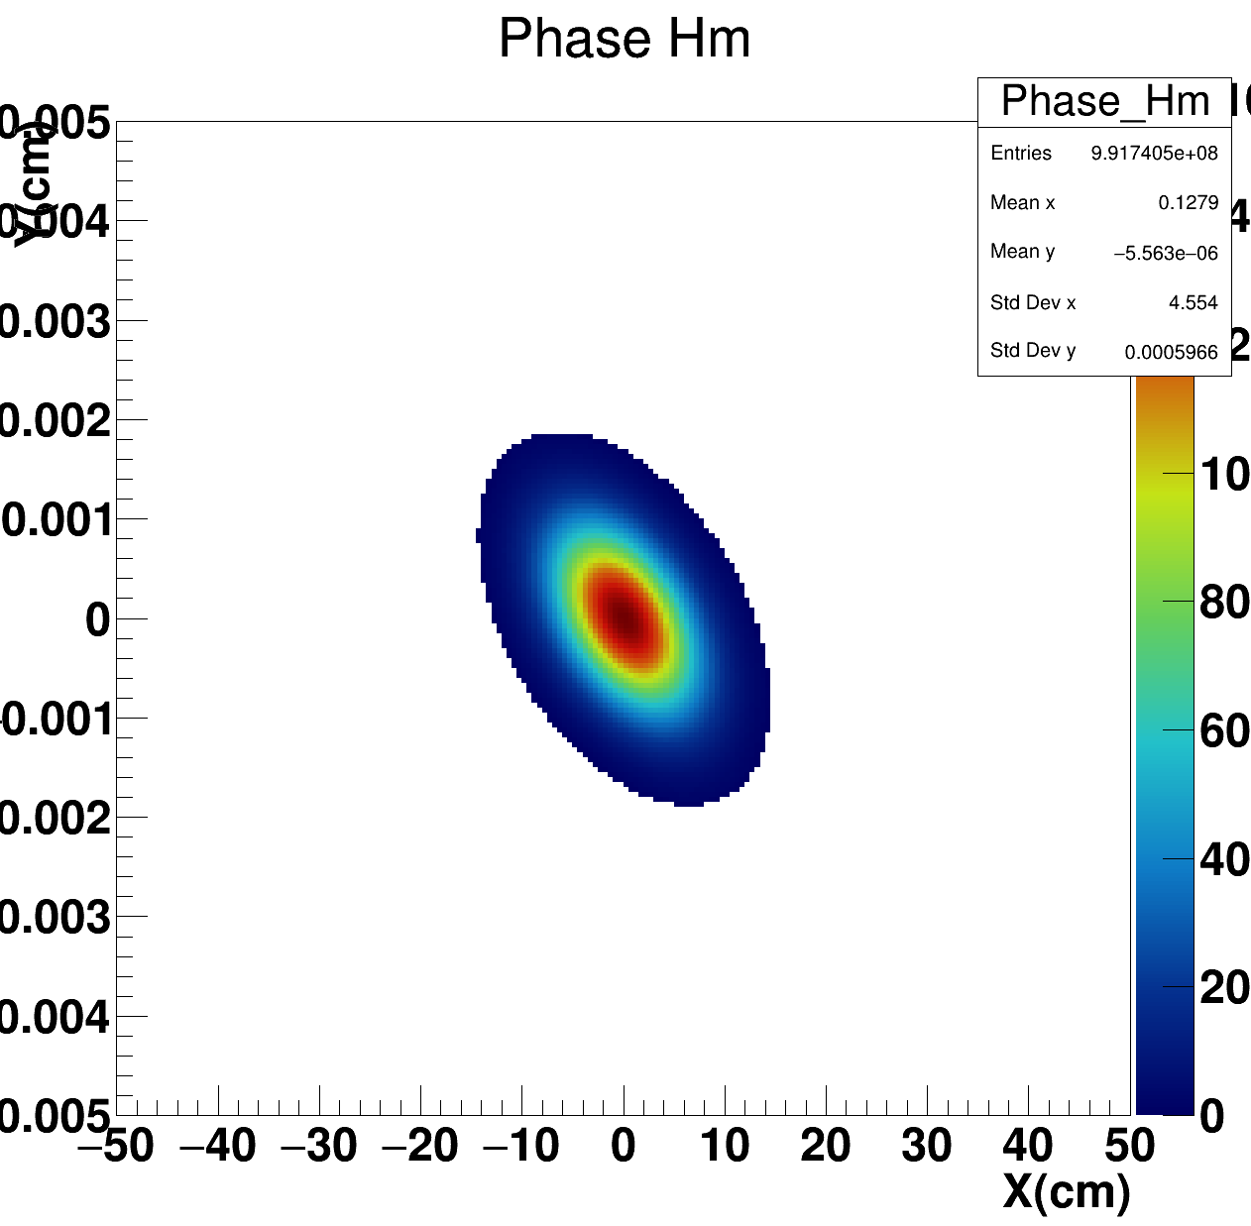
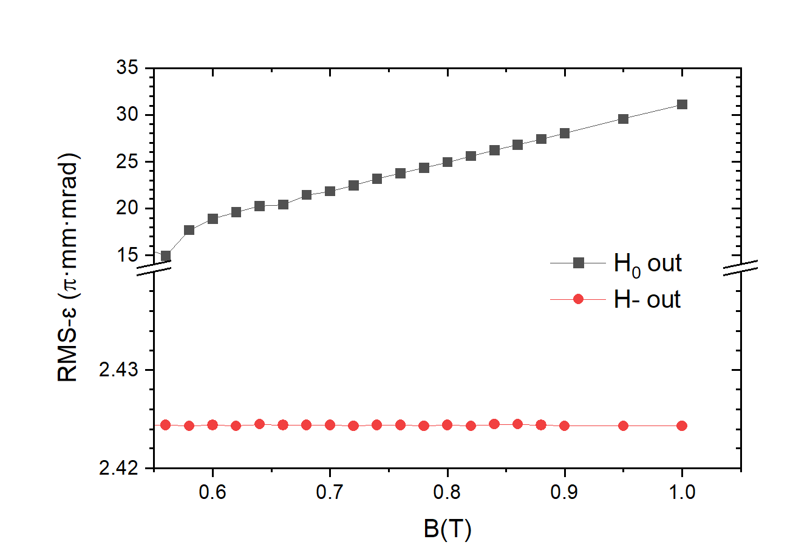
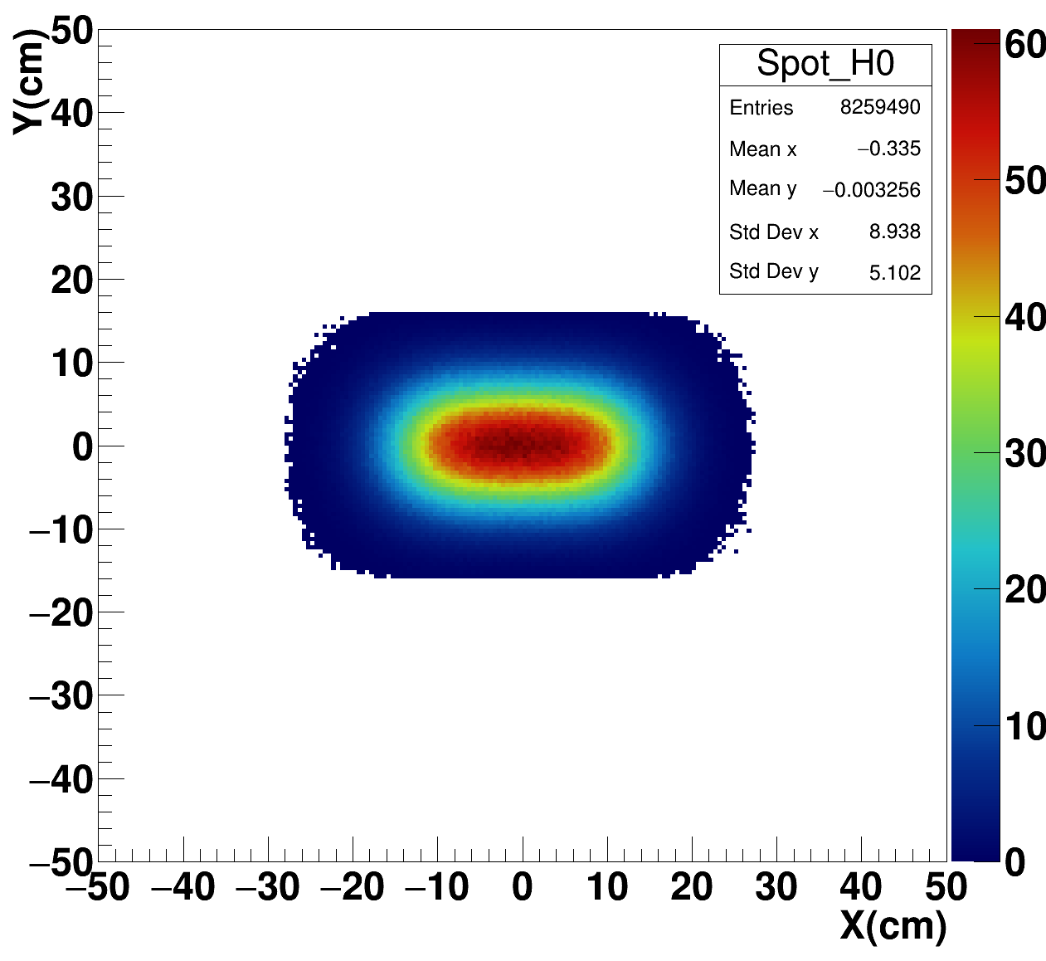
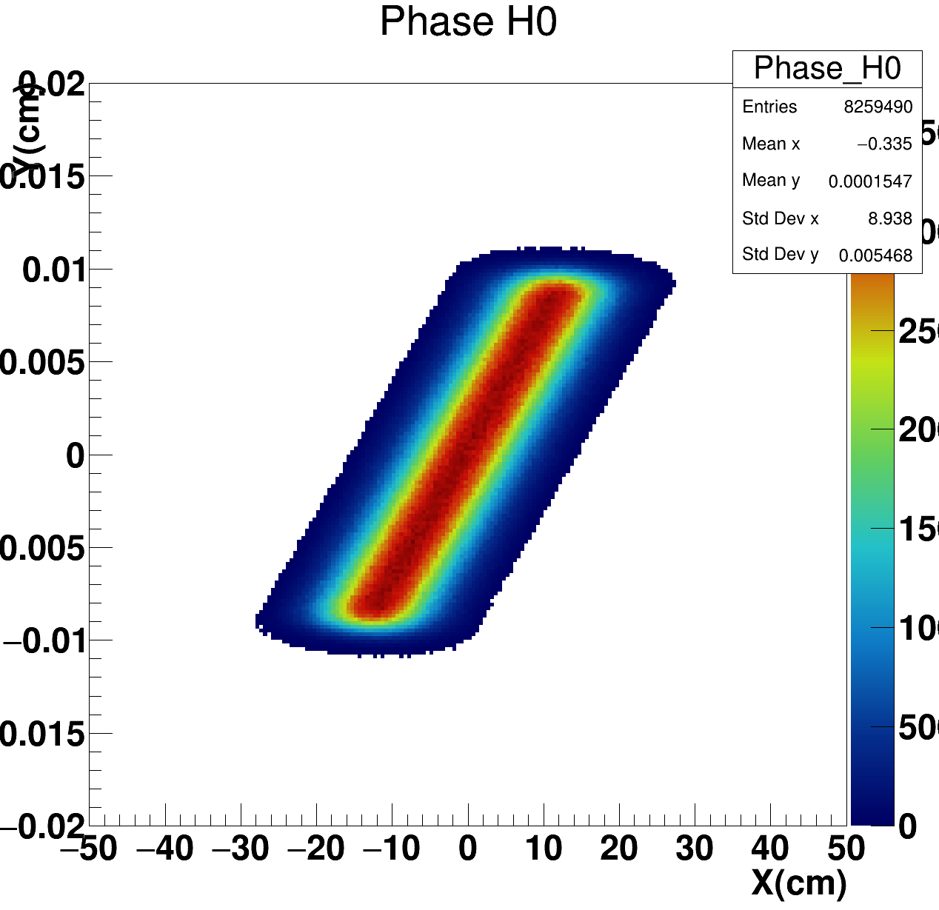
14
2. 核心结构设计
引出设计
H0： < 25 π·mm·mrad
H- ：≈ 原生主束
主束及引出束相空间：
0.85T，800W 情况
H- Phase
H0 Spot
H0 Phase

Slide 16
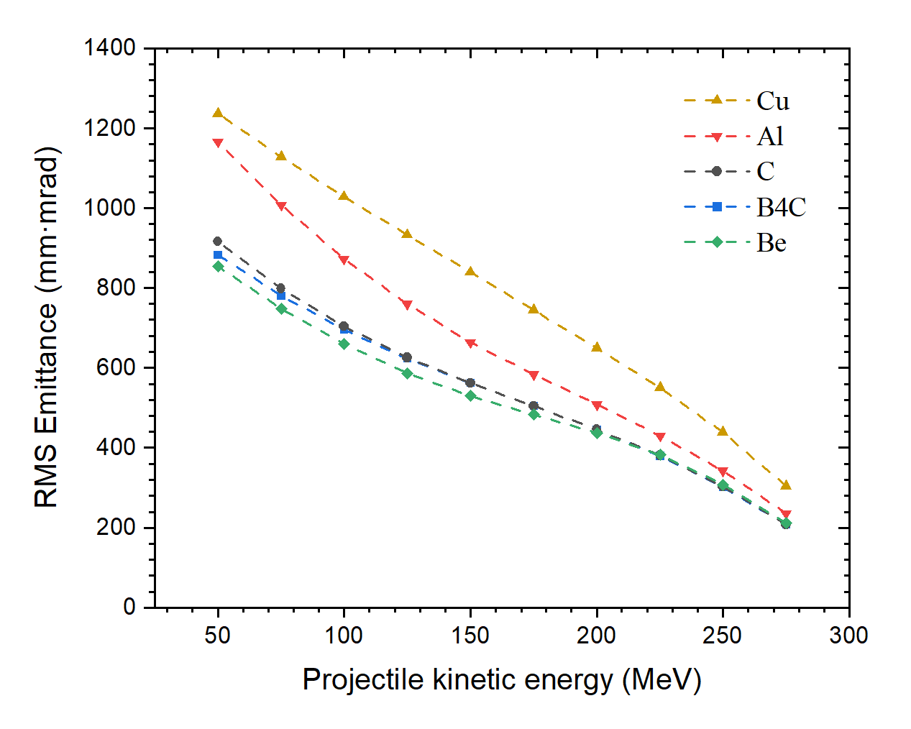
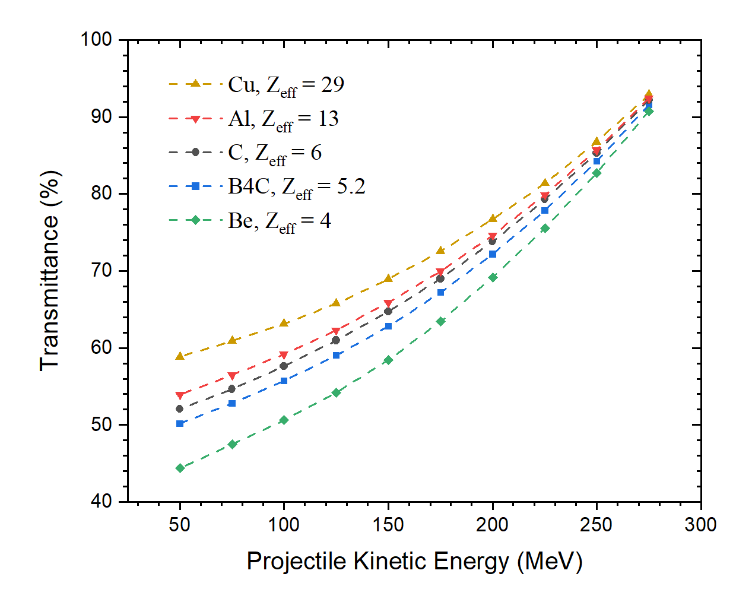
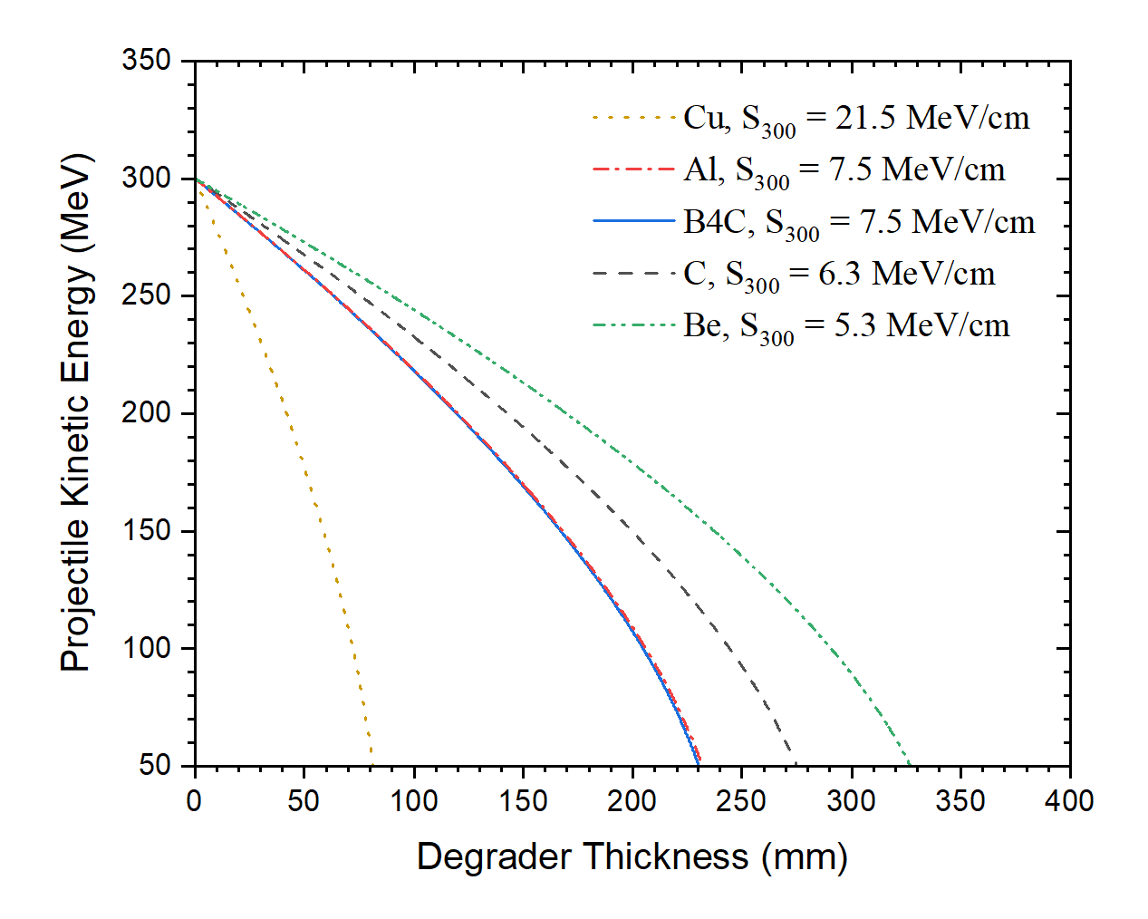
15
2. 核心结构设计
Performance |  |  | B₄C | Graphite | Beryllium
Thermal and Mechanical | Melting point (℃) |  | 2350 | ~3600 | 1287
 | Conductivity (W/m/K) | 20℃ | 29 | 103 | 157
 |  | 1000℃ | 14 | 40 | 72
 | Heat capacity (J/kg/K) | 20℃ | 800 | 700 | 2.398
 |  | 1000℃ | 2200 | 1929 | 3.364
 | Mohs Hardness |  | 9.5 | 0.5 | 5.5
 | Density (g/cm3) |  | 2.4-2.52 | 1.8-2.0 | 1.85
降能器与能量调节
Cu， Al 发射度较大
Be 降能用厚度大，透过率低
B4C 热性能与机械性能差于石墨
发射度对比
透过率对比
降能厚度对比

Slide 17
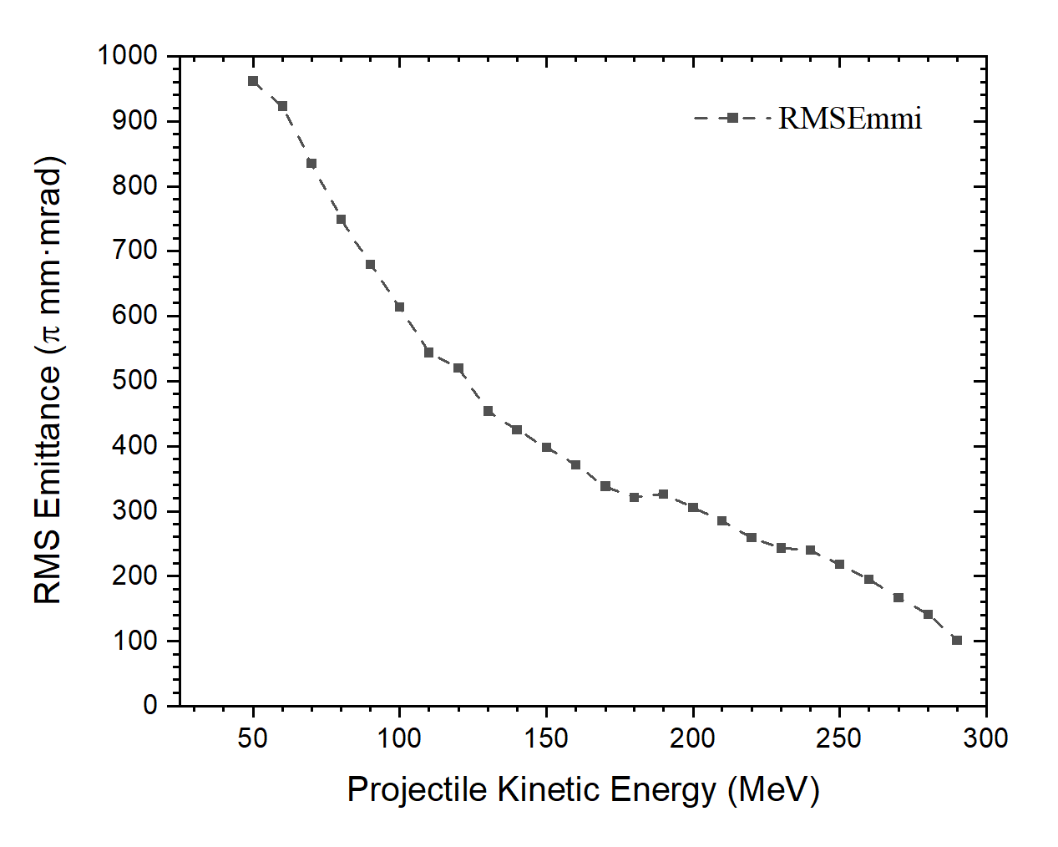
16
2. 核心结构设计
降能器与能量调节
结构设计
出射能量(MeV) | 块1 (cm) | 块2 (cm) | 块3 (cm) | 楔形1厚度 (cm) | Δ1 (>1) (cm) | 楔形2厚度 (cm) | Δ2 (>1) (cm)
300 | × | × | × | 0.000 | -2.500 | 0.000 | -2.500
290 | × | × | × | 1.576 | 1.373 | 0.000 | -2.500
280 | × | × | × | 3.123 | 5.175 | 0.000 | -2.500
270 | × | × | × | 3.052 | 5.000 | 1.585 | 1.396
260 | × | × | × | 4.476 | 8.500 | 1.644 | 1.540
250 | × | × | × | 4.476 | 8.500 | 3.093 | 5.101
240 | × | × | × | 4.476 | 8.500 | 4.508 | 8.579
230 | 6.5 | × | × | 3.863 | 6.994 | 0.000 | -2.500
220 | 6.5 | × | × | 3.052 | 5.000 | 2.153 | 2.792
210 | 6.5 | × | × | 4.476 | 8.500 | 2.034 | 2.499
200 | 6.5 | × | × | 4.476 | 8.500 | 3.298 | 5.605
190 | 6.5 | × | × | 4.496 | 8.550 | 4.501 | 8.561
180 | 6.5 | 6.5 | × | 3.679 | 6.541 | 0.000 | -2.500
170 | 6.5 | 6.5 | × | 3.052 | 5.000 | 1.765 | 1.838
160 | 6.5 | 6.5 | × | 4.272 | 8.000 | 1.639 | 1.527
150 | 6.5 | 6.5 | × | 4.476 | 8.500 | 2.483 | 3.602
140 | 6.5 | 6.5 | × | 4.476 | 8.500 | 3.484 | 6.062
130 | 6.5 | 6.5 | × | 4.476 | 8.500 | 4.435 | 8.399
120 | 6.5 | 6.5 | 6.5 | 4.311 | 8.095 | 0.000 | -2.500
110 | 6.5 | 6.5 | 6.5 | 3.052 | 5.000 | 2.106 | 2.676
100 | 6.5 | 6.5 | 6.5 | 4.272 | 8.000 | 1.677 | 1.620
90 | 6.5 | 6.5 | 6.5 | 4.476 | 8.500 | 2.208 | 2.926
80 | 6.5 | 6.5 | 6.5 | 4.476 | 8.500 | 2.882 | 4.583
70 | 6.5 | 6.5 | 6.5 | 4.476 | 8.500 | 3.494 | 6.087
60 | 6.5 | 6.5 | 6.5 | 4.476 | 8.500 | 4.039 | 7.426
50 | 6.5 | 6.5 | 6.5 | 4.476 | 8.500 | 4.516 | 8.599
40.5 cm
1.0 cm
限位
14.5 cm
6.5 cm
6 cm
Beam ɸ3 cm
楔形插入深度 Δ/cm
θ = 11.5°
石墨楔形降能器，加三个块状石墨降能器

Slide 18
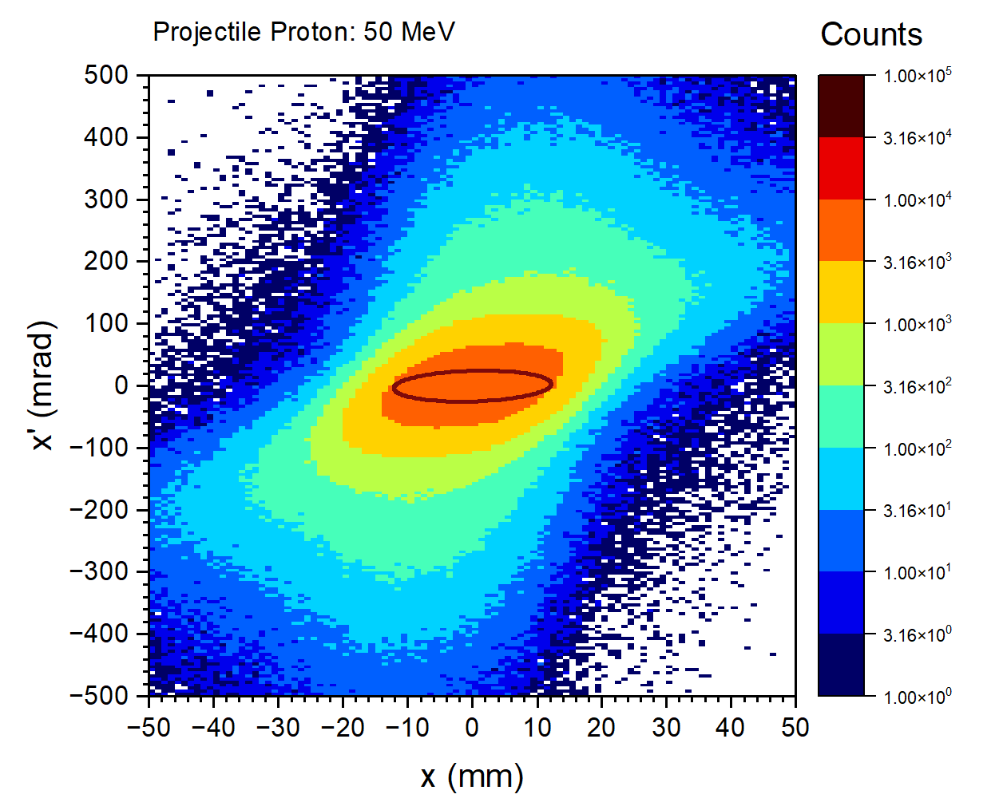
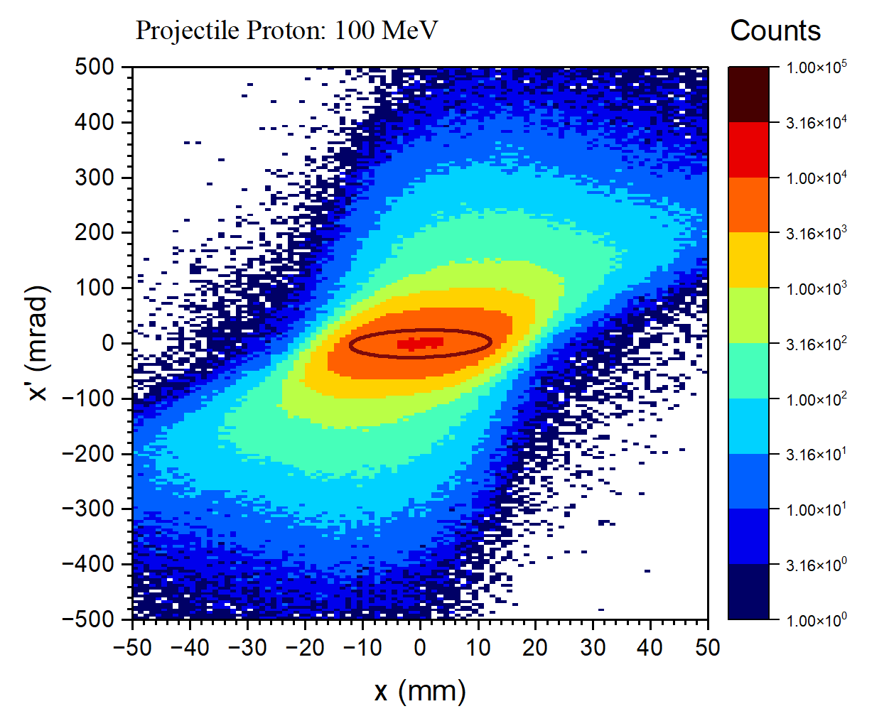
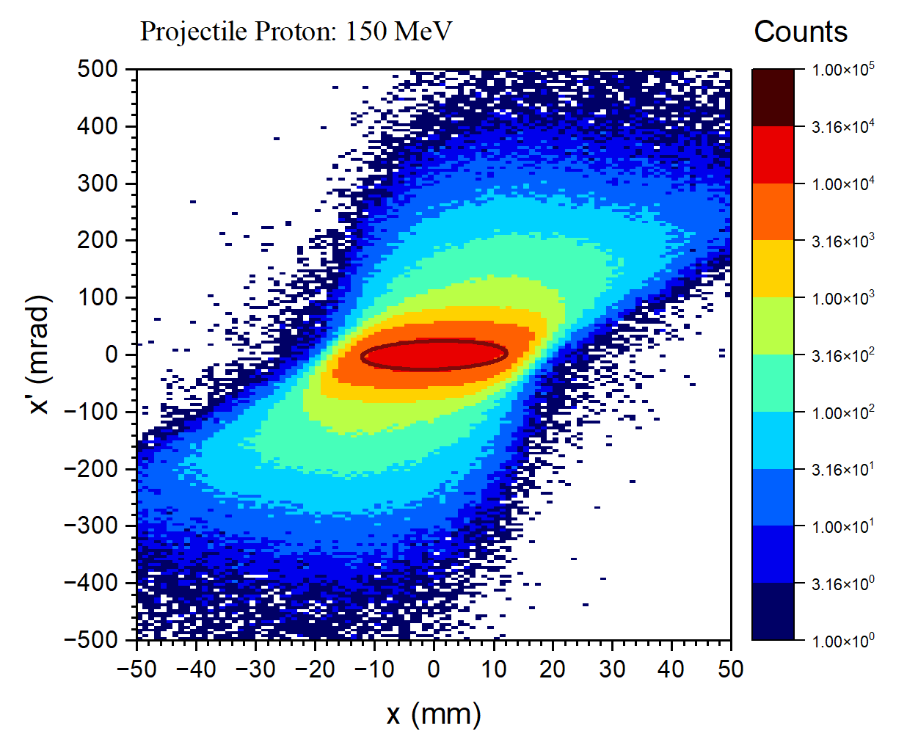
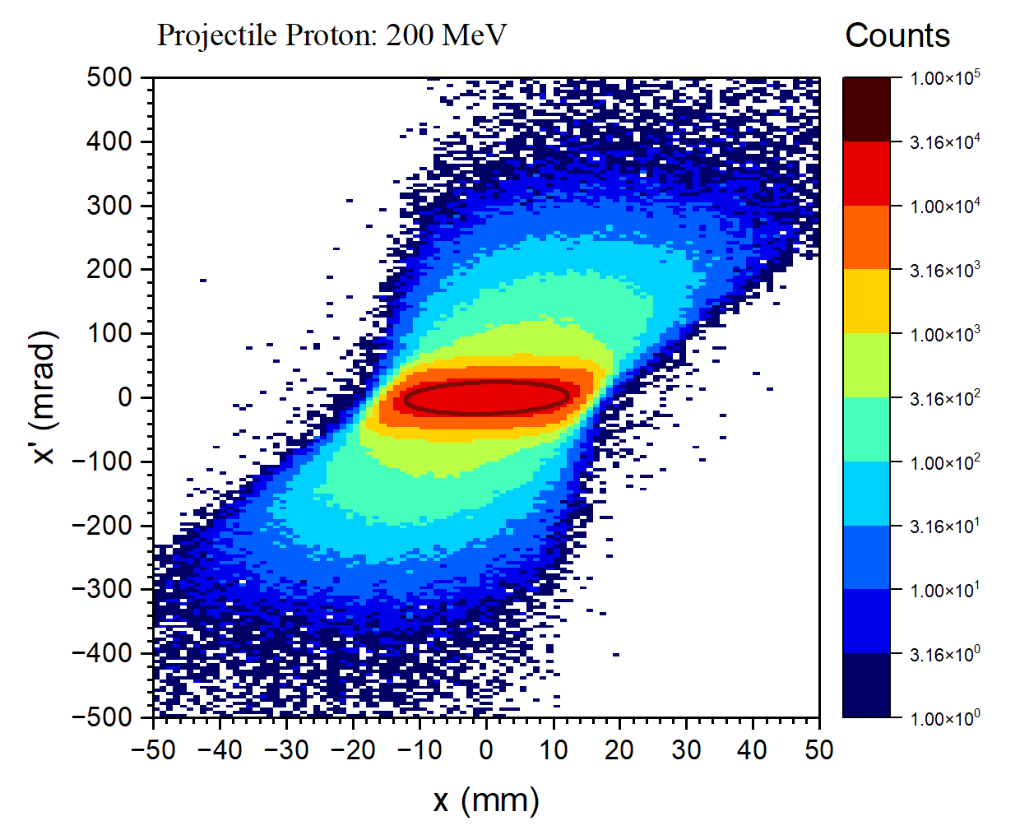
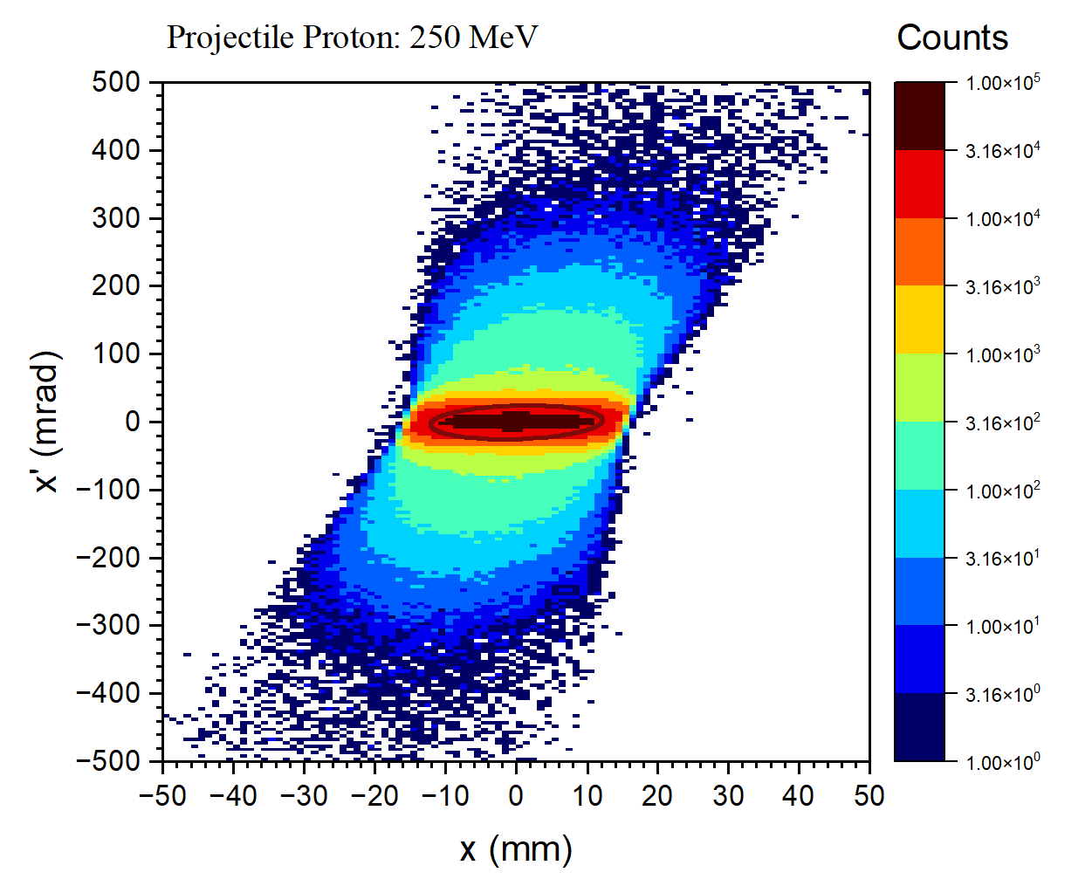
17
2. 核心结构设计
降能器与能量调节
接受度设定统一为 300 π·mm·mrad
设定接受度下降能器束损
Energy：50 MeV | Energy：100 MeV | Energy：150 MeV | Energy：200 MeV | Energy：250 MeV
RMS-ɛ：962 π mm·mrad | RMS-ɛ：614 π mm·mrad | RMS-ɛ：398 π mm·mrad | RMS-ɛ：305 π mm·mrad | RMS-ɛ：218 π mm·mrad
Accept：300 π mm·mrad | Accept：300 π mm·mrad | Accept：300 π mm·mrad | Accept：300 π mm·mrad | Accept：300 π mm·mrad
Trans(Accept) ：6.7% | Trans(Accept) ：14.5% | Trans(Accept) ：24.6% | Trans(Accept) ：37.0% | Trans(Accept) ：57.7%

Slide 19
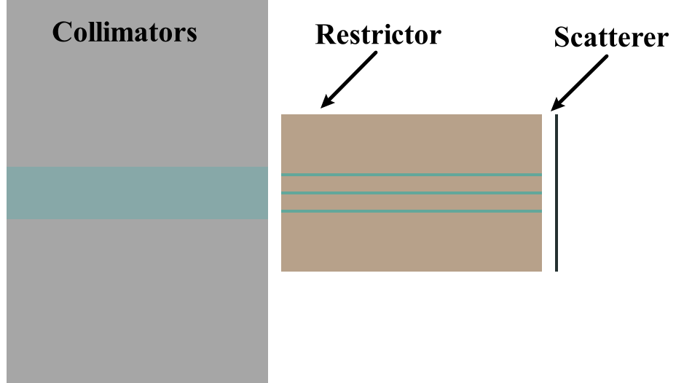
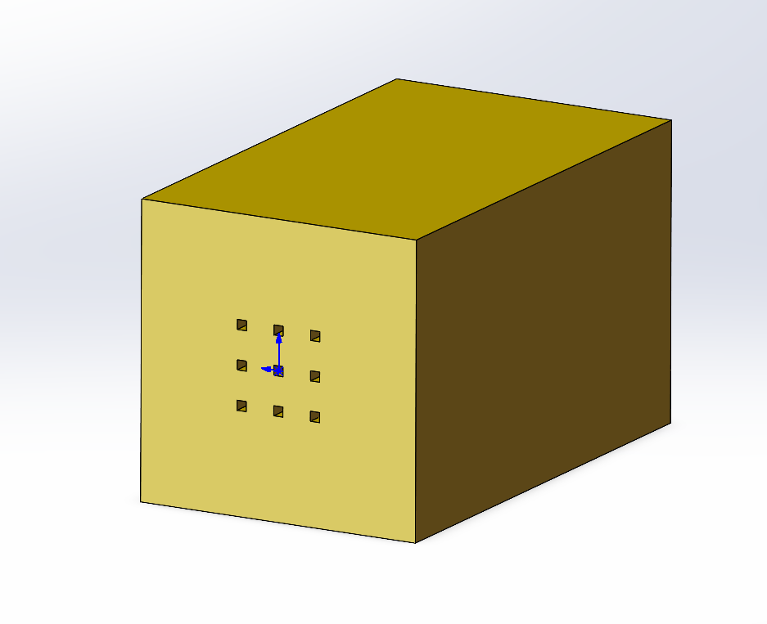
18
2. 核心结构设计
多孔流强限制器 – 0.25Hz 单发强流模式
使用多孔流强限制器降低流强
可使用前置准直器，切换9孔、3孔、1孔三个工况
实现瞬时流强及平均流强可调（绿色可用于器件辐照）
可实现流强降低3个量级
 | 1孔 @AirTest |  | 3孔 @AirTest |  | 9孔 @AirTest
E(MeV) | Inst. flux (p/s/cm²) | Aver. flux (p/s/cm²) | Inst. flux (p/s/cm²) | Aver. flux (p/s/cm²) | Inst. flux (p/s/cm²) | Aver. flux (p/s/cm²)
300 | 5.26E+11 | 7.89E+07 | 1.54E+12 | 2.31E+08 | 4.55E+12 | 6.83E+08
250 | 2.50E+11 | 3.75E+07 | 7.15E+11 | 1.07E+08 | 2.07E+12 | 3.10E+08
200 | 1.08E+11 | 1.62E+07 | 3.17E+11 | 4.76E+07 | 9.56E+11 | 1.43E+08
150 | 5.44E+10 | 8.16E+06 | 1.56E+11 | 2.34E+07 | 4.93E+11 | 7.40E+07
100 | 2.94E+10 | 4.41E+06 | 8.38E+10 | 1.26E+07 | 1.94E+11 | 2.91E+07
50 | 5.60E+08 | 8.32E+04 | 4.44E+09 | 6.66E+05 | 1.00E+10 | 1.50E+06

Slide 20
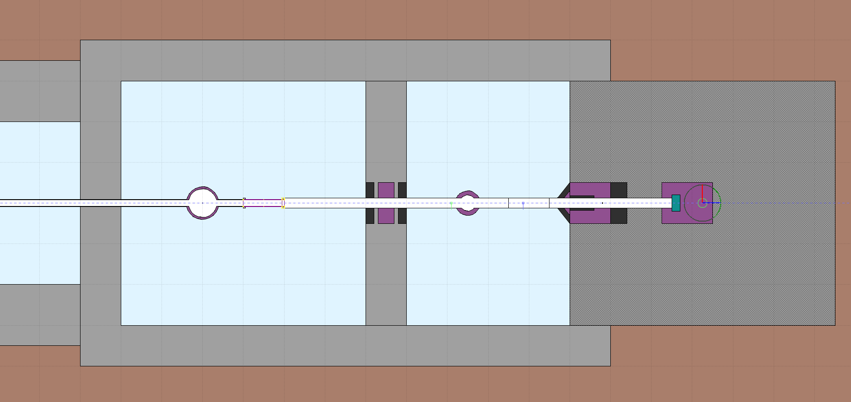
20
2. 核心结构设计
本底优化
1. 设置超高剂量厅、低本底厅
2. 反冲阻挡: 硼钢与含硼聚乙烯
2. 停束层：~25 cm B₄C板
3. 增加Fe屏蔽后向 Gamma、中子
低本底实验间
超高剂量间
截面测量装置
取靶装置
真空罐
探测器测试
快装管
大气辐照点

Slide 21
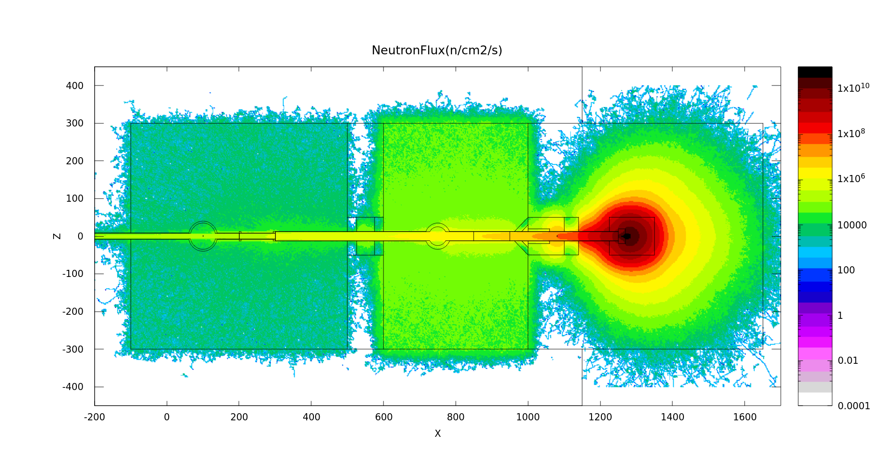
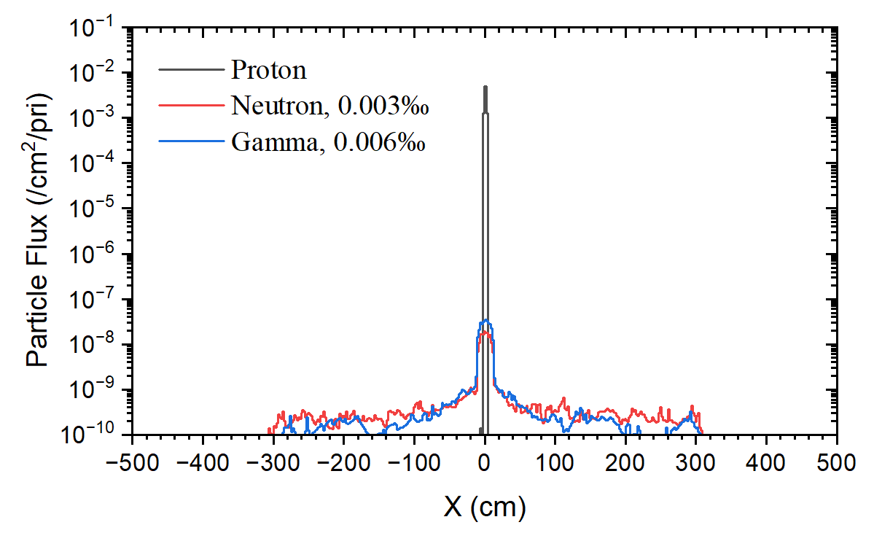
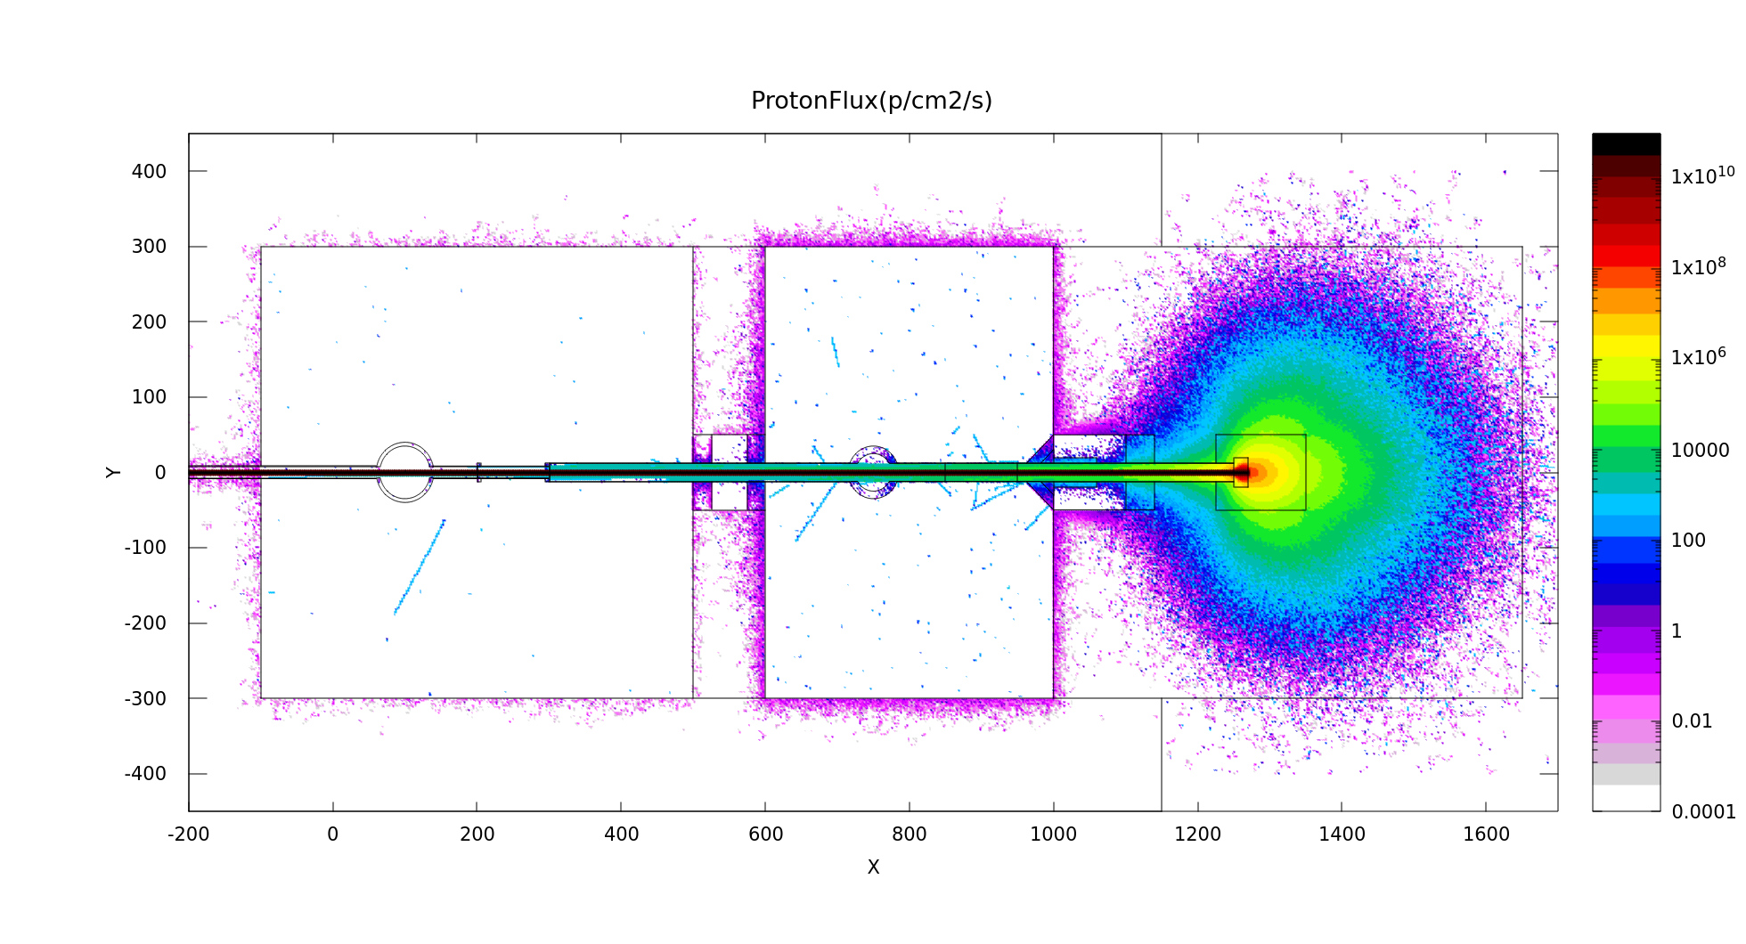
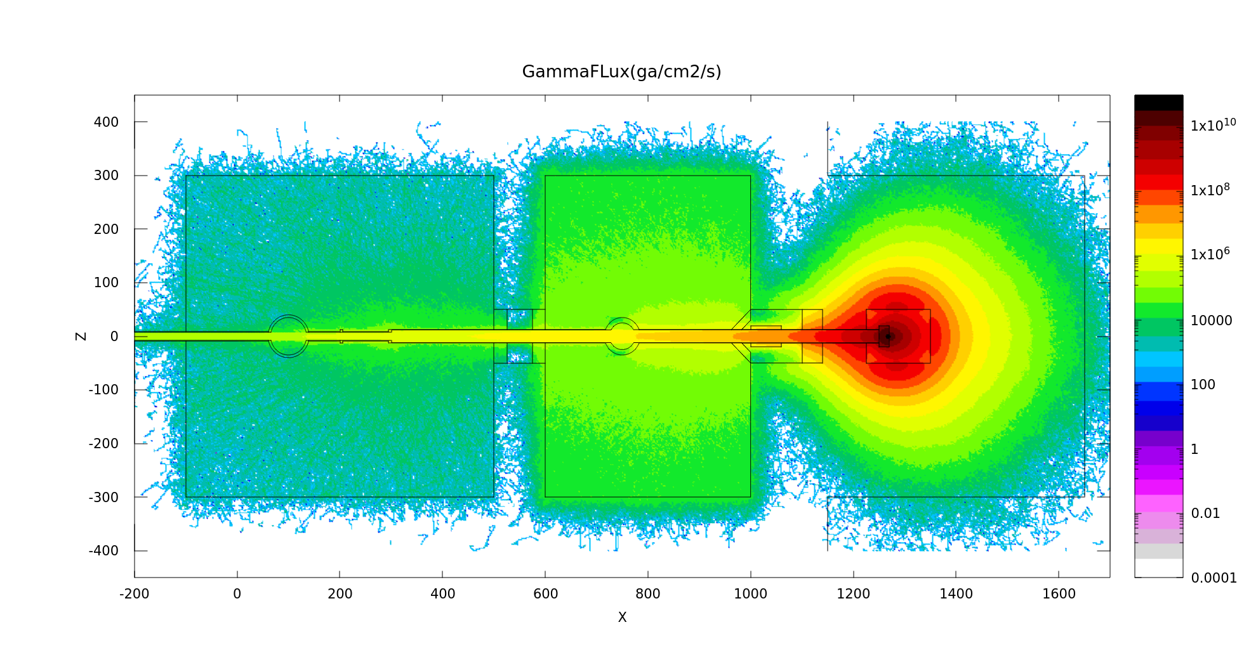
21
2. 核心结构设计
本底优化（真空无样品）
瞬发中子
质子分布
瞬发Gamma

Slide 22
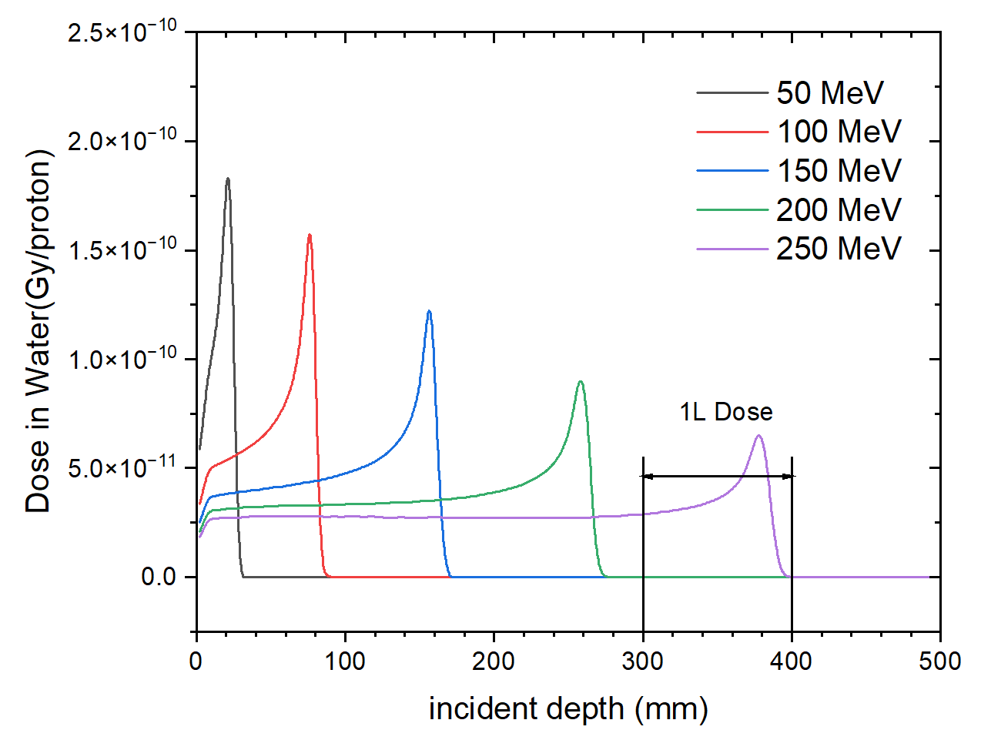


22
3. 核心参数与应用 – 0.25Hz模式
Beam Information |  |  |  |  | Average |  | Instantaneous
Ek (MeV) | Bragg Pos (mm) | Accept I (p/s) | Accept Trans (%) | I @Test (p/s) | Flux@Test (p/cm2/s) | Aver. Dose (Gy/s) | Flux@Test (p/cm2/s) | Inst. Dose (Gy/s)
290 | 487.5 | 1.722E+13 | 82.77% | 1.012E+13 | 4.048E+11 | 2.698E+02 | 2.698E+15 | 1.799E+06
280 | 457.5 | 1.581E+13 | 75.96% | 9.286E+12 | 3.715E+11 | 2.684E+02 | 2.476E+15 | 1.790E+06
270 | 432.5 | 1.453E+13 | 69.81% | 8.535E+12 | 3.414E+11 | 2.553E+02 | 2.276E+15 | 1.702E+06
260 | 402.5 | 1.322E+13 | 63.51% | 7.765E+12 | 3.106E+11 | 2.532E+02 | 2.071E+15 | 1.688E+06
250 | 377.5 | 1.201E+13 | 57.73% | 7.057E+12 | 2.823E+11 | 2.411E+02 | 1.882E+15 | 1.607E+06
240 | 352.5 | 1.095E+13 | 52.61% | 6.432E+12 | 2.573E+11 | 2.316E+02 | 1.715E+15 | 1.544E+06
230 | 327.5 | 9.857E+12 | 47.37% | 5.791E+12 | 2.317E+11 | 2.189E+02 | 1.544E+15 | 1.460E+06
220 | 302.5 | 9.108E+12 | 43.77% | 5.352E+12 | 2.141E+11 | 2.146E+02 | 1.427E+15 | 1.431E+06
210 | 282.5 | 8.360E+12 | 40.18% | 4.912E+12 | 1.965E+11 | 2.010E+02 | 1.310E+15 | 1.340E+06
200 | 257.5 | 7.690E+12 | 36.96% | 4.519E+12 | 1.807E+11 | 1.975E+02 | 1.205E+15 | 1.317E+06
190 | 237.5 | 7.091E+12 | 34.08% | 4.167E+12 | 1.667E+11 | 1.872E+02 | 1.111E+15 | 1.248E+06
180 | 217.5 | 6.395E+12 | 30.73% | 3.757E+12 | 1.503E+11 | 1.742E+02 | 1.002E+15 | 1.162E+06
170 | 197.5 | 5.976E+12 | 28.72% | 3.511E+12 | 1.404E+11 | 1.686E+02 | 9.363E+14 | 1.124E+06
160 | 177.5 | 5.526E+12 | 26.56% | 3.247E+12 | 1.299E+11 | 1.628E+02 | 8.658E+14 | 1.085E+06
150 | 157.5 | 5.128E+12 | 24.64% | 3.013E+12 | 1.205E+11 | 1.584E+02 | 8.034E+14 | 1.056E+06
140 | 137.5 | 4.765E+12 | 22.90% | 2.800E+12 | 1.120E+11 | 1.550E+02 | 7.466E+14 | 1.034E+06
130 | 122.5 | 4.419E+12 | 21.24% | 2.596E+12 | 1.039E+11 | 1.462E+02 | 6.923E+14 | 9.745E+05
120 | 107.5 | 3.542E+12 | 17.02% | 2.081E+12 | 8.324E+10 | 1.195E+02 | 5.549E+14 | 7.969E+05
110 | 92.5 | 3.314E+12 | 15.93% | 1.947E+12 | 7.789E+10 | 1.146E+02 | 5.192E+14 | 7.643E+05
100 | 77.5 | 3.027E+12 | 14.55% | 1.779E+12 | 7.115E+10 | 1.064E+02 | 4.743E+14 | 7.095E+05
90 | 62.5 | 2.752E+12 | 13.23% | 1.617E+12 | 6.468E+10 | 8.803E+01 | 4.312E+14 | 5.869E+05
80 | 52.5 | 2.484E+12 | 11.94% | 1.460E+12 | 5.839E+10 | 7.130E+01 | 3.892E+14 | 4.753E+05
70 | 42.5 | 2.219E+12 | 10.67% | 1.304E+12 | 5.215E+10 | 5.629E+01 | 3.477E+14 | 3.753E+05
60 | 32.5 | 1.926E+12 | 9.26% | 1.132E+12 | 4.528E+10 | 4.225E+01 | 3.018E+14 | 2.817E+05
50 | 22.5 | 1.388E+12 | 6.67% | 8.157E+11 | 3.263E+10 | 2.556E+01 | 2.175E+14 | 1.704E+05
Spot Distribution @Test
Beam propagation within the terminal

Slide 23
24
3. 核心参数与应用
应用场景 | 需求参数 |  | 终端方案 | 是否满足
核数据测量 | 注量率 | > 1E11 p/cm² | 1kW 时注量率达2.94E12 p/cm² | √
 | 本底 | 纯束时自然本底 | 打靶后移至良好屏蔽的低本底位置进行测量
探测器辐照损伤 | 总注量 | 1.16E16 – 5.58E18 p/cm² | 1kW运行1天可达标，20天达国际领先。2kW工况下，辐照时间减半 | √
器件位移损伤 | 总注量 | > 1E14 | 1kW运行15 min可达到辐照注量要求 | √
质子闪疗 | 剂量率 | > 40 Gy/s | 1kW 最高可达 600 Gy/s，瞬时剂量率达1E6 Gy/s | √
 | 总质子 | 4E11 p within 100ms | 8.32E13 p within 0.6ms
 | SOBP | 对能谱进行展宽 | 真空罐内放置射程调制器
 | 准入性 | 辐照结束后可进入 | 满功率辐照1h，1h 通风后可进入
器件辐照测试 | 瞬时注量率 | < 2E12 p/cm²/s | 连续25Hz 模式下可用 | √
 | 平均注量率 | < 3E9 p/cm²/s

Slide 24





18
4. 应用潜力
核数据测量- 以短寿命核素测量为例
10 μm Th232 靶，300MeV质子束，真空内辐照
1 pulse后，转移至厅内低剂量屏蔽墙后进行准在线测量（冷却1分钟）, 本底至自然本底水平
探测器容限2000cps，特征峰事例应超过500个
可在半衰期内完成Th²²⁵测量
高纯锗探测器阵列
屏蔽
换样装置：Th靶，辐照后移动至屏蔽后符合探测器阵列
²³²Th

Slide 25







26
4. 应用潜力
辐照生物学
Range modulator设计研发与测试
质子剂量学研究
超高剂量率生物学效应研究
辐照生物学机理研究
Compensator Smearing
SOBP调制
剂量沉积研究
质子剂量率对 DNA 损伤的影响
质子剂量率对克隆细胞存活率的影响
电离辐射（IR）诱导的 DNA 损伤的反应

Slide 26



27
4. 应用潜力
质子器件辐照/单粒子效应
3D封装器件/大型器件的质子SEE测试
空间环境模拟
质子剂量率效应
TID总剂量效应研究

Slide 27
28
5. 未来计划
1 完成磁铁设计、准直设计等束流光学设计
2 优化实验终端的内部屏蔽设计
3 进行质子治疗配套设备的调研，预研
4 完成配套束流监控、剂量测量等探测装置的布局方案

Slide 28
感谢批评指正！
邓亦凡
2025年9月5日

